Slide 1

Notes:
Kính thưa hội đồng và thầy Cô sau đây em xin trình bày khóa luận tốt nghiệp về đề tài

Slide 2
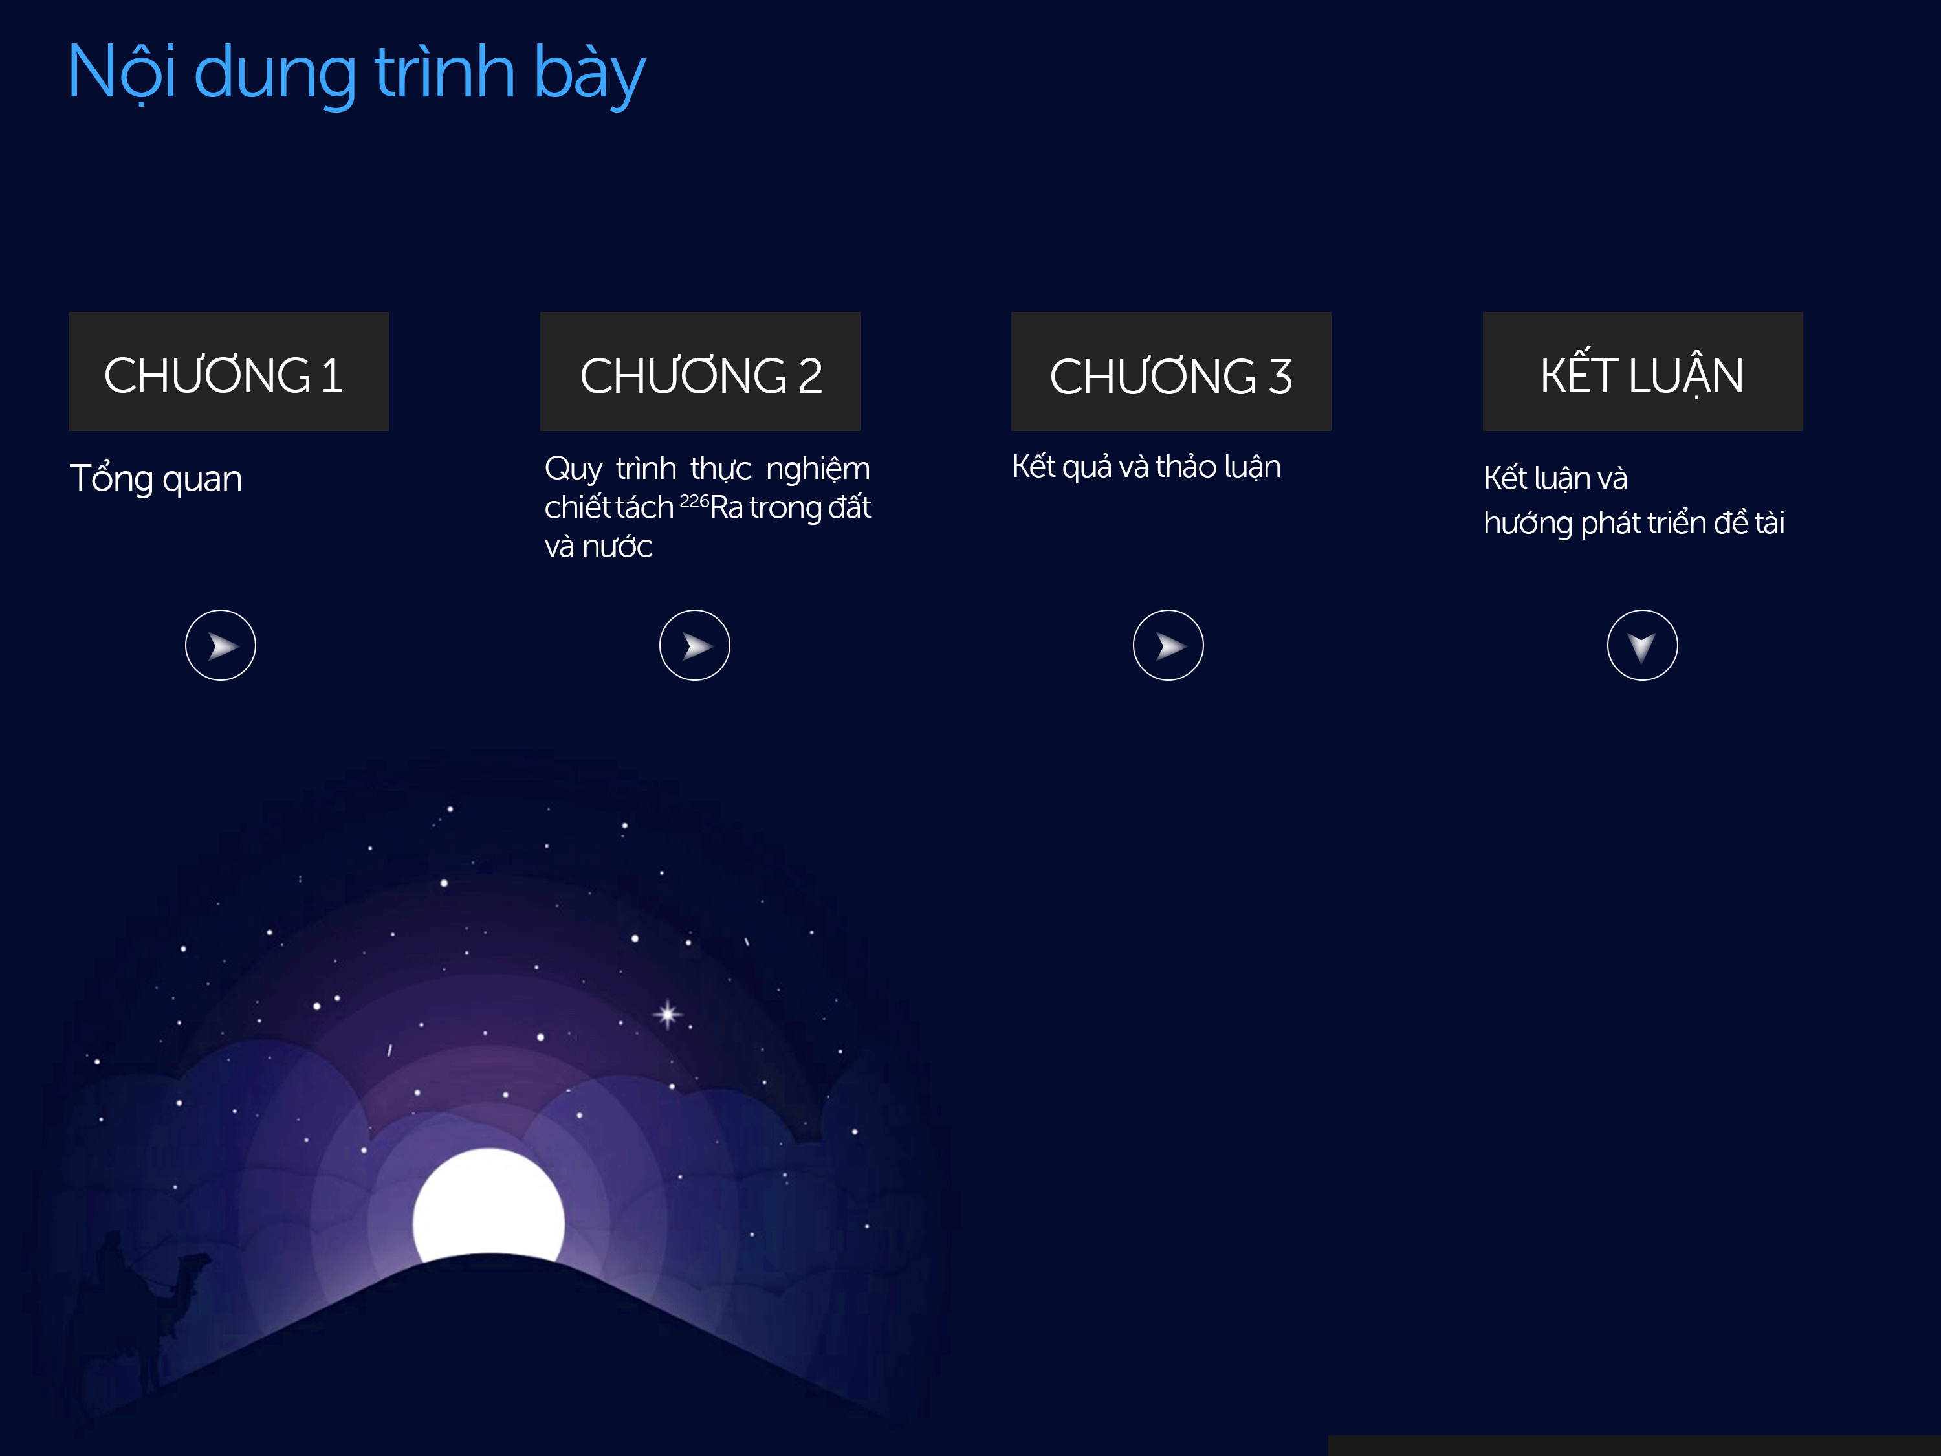
1
Notes:
Nội dung trình bày của em gồm 4 phần

Slide 3
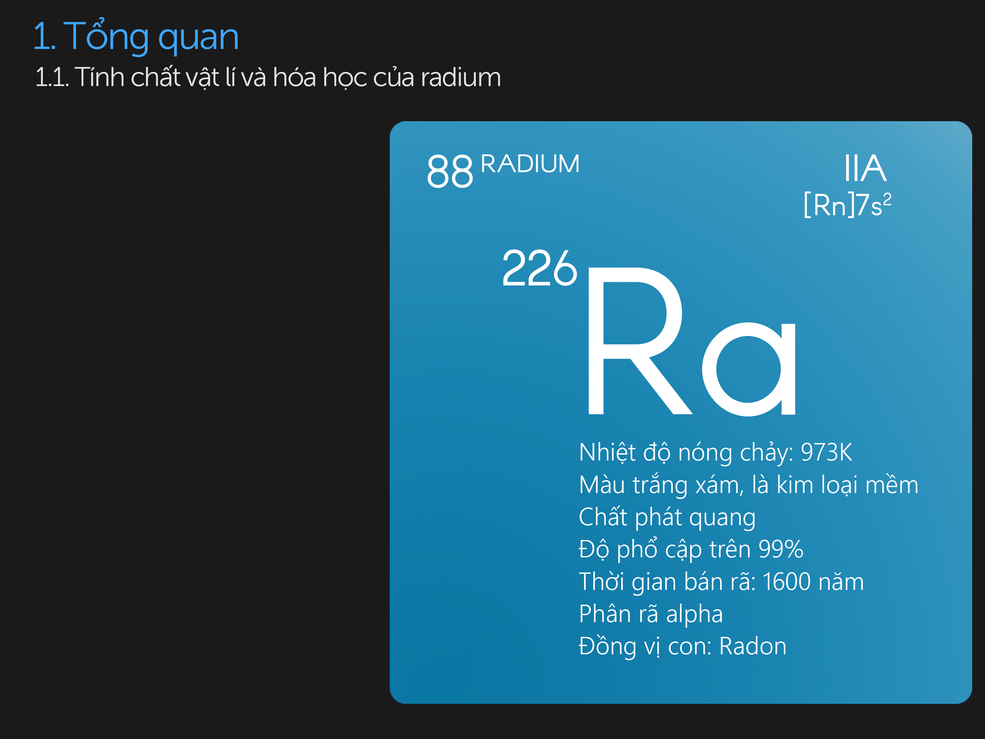
²²⁶Ra
²²³Ra
²²⁴Ra & ²²⁸Ra
²³⁸U
²³⁵U
²³²Th
^{radium clorua & radium nitrat}
^{là những muối tan}
2
Notes:
Trong tự nhiên radium gồm 4 đồng vị
226Ra là thành viên của chuoi U238

Slide 4
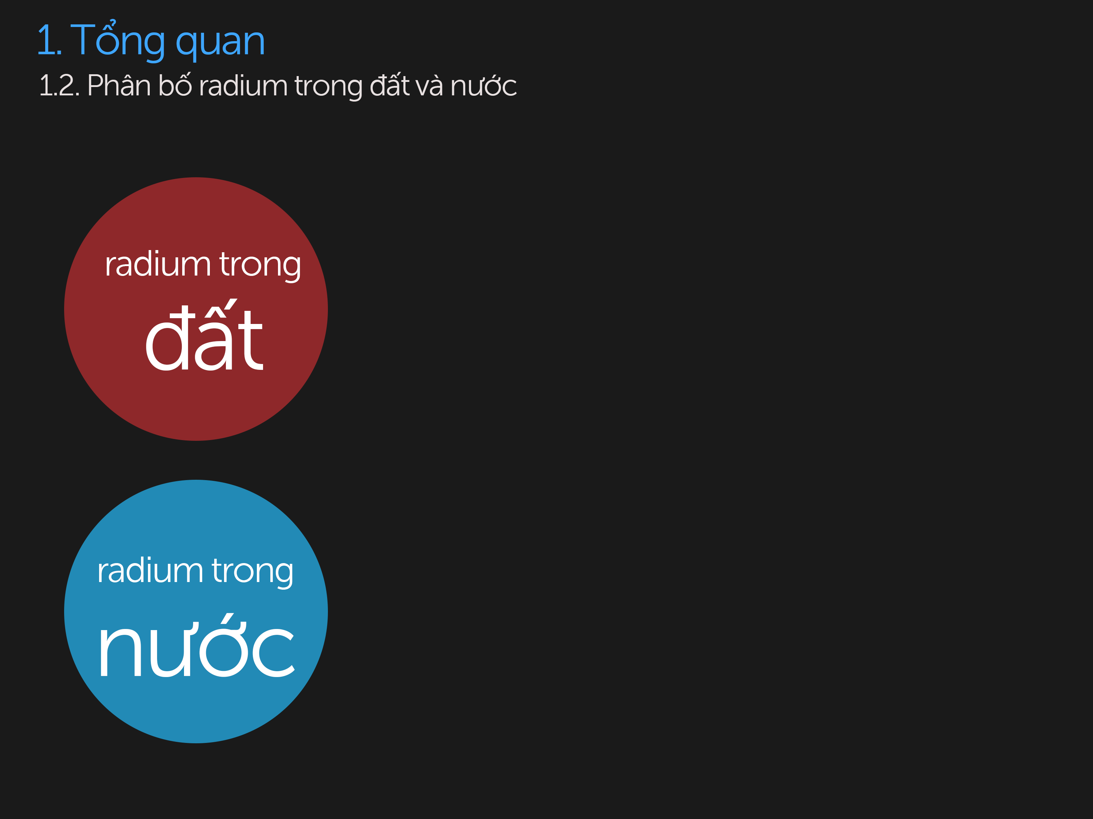
quá trình phong hóa đá mẹ hình thành đất
dòng chảy mạch nước ngầm qua bề mặt/khe nứt của tầng đá
tầng đất
các quá trình khai thác dầu khí, quặng uranium, vàng, apatit,…
khai thác nước ngầm
3
Notes:
radium được phân bố lại từ đá sang đất
một phần radium được hòa tan trong nước ngầm, nước suối

Slide 5



Lấy mẫu đất
Địa điểm: huyện Ninh Sơn, Ninh Thuận
Chuẩn bị mẫu
Nhặt bỏ rác, dị vật,…
Rây, nghiền mịn
Sấy khô (105 độ C, 2h)
Đóng mẫu
trong 30 ngày
Xác định hàm lượng ²²⁶Ra trong đất
Hệ phổ kế gamma HPGE
GC3520
Xử lí phổ &
phân tích dữ liệu
Hàm lượng ²²⁶Ra
trong đất
$\text{A}\text{=}\frac{\text{N}}{\text{ε}\text{.}{\text{I}}_{\text{γ}}\text{.}\text{t}\text{.}\text{m}}$ (2.1)
N : diện tích đỉnh năng lượng đang tính
𝜀: hiệu suất ghi nhận của đầu dò đối với từng đỉnh
I𝛾: xác suất phát gamma của từng đỉnh quan tâm
m(kg): khối lượng mẫu
t(s): thời gian đo
4
Notes:
Đô sâu 20-30cm
PH method 9045D cua EPA

Slide 6
Lấy mẫu đất
Địa điểm: huyện Ninh Sơn, Ninh Thuận
Chuẩn bị mẫu
Nhặt bỏ rác, dị vật,…
Rây, nghiền mịn
Sấy khô (105 độ C, 2h)
Đóng mẫu
trong 30 ngày
Xác định hàm lượng ²²⁶Ra trong đất
Hệ phổ kế gamma HPGE
GC3520
Xử lí phổ &
phân tích dữ liệu
Hàm lượng ²²⁶Ra
trong đất
$\text{A}\text{=}\frac{\text{N}}{\text{ε}\text{.}{\text{I}}_{\text{γ}}\text{.}\text{t}\text{.}\text{m}}$ (2.1)
N : diện tích đỉnh năng lượng đang tính
𝜀: hiệu suất ghi nhận của đầu dò đối với từng đỉnh
I𝛾: xác suất phát gamma của từng đỉnh quan tâm
m(kg): khối lượng mẫu
t(s): thời gian đo
4
Notes:
Đô sâu 20-30cm
PH method 9045D cua EPA

Slide 7
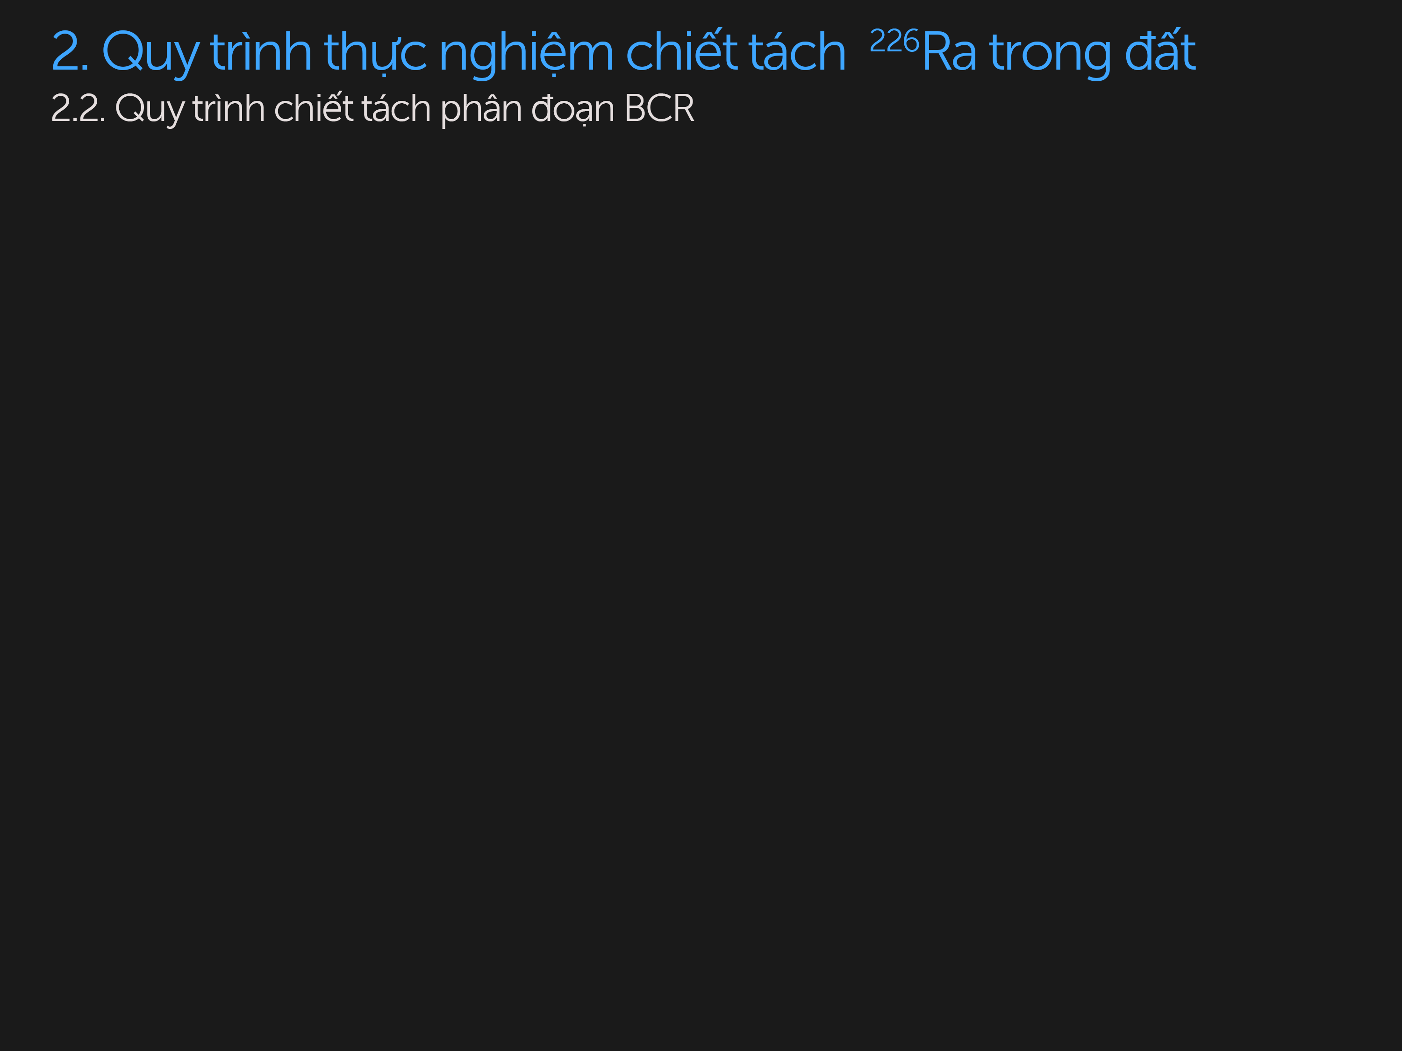



Phân đoạn A
Phân đoạn trao đổi ion/
axit hóa/ cacbonat
Phân đoạn B
Phân đoạn khử/axit
Phân đoạn C
Phân đoạn oxi-hóa/sulfua
5
Notes:
Y nghia cua quy trinh BCR: Xac dinh ham luong kim loai nang trong dat. Qua trinh phan bo cac kim loai theo yeu to moi truong

Slide 8
10 (g) mẫu đất + 400mL axit acetic 0,11M
Lắc trộn ở nhiệt độ phòng trong 16h
Hỗn hợp Phần đất
Phần dung dịch nhốt trong 10 ngày
6

Slide 9
Phần đất + 400mL hydroxylammoni clorua 0.1M
Điều chỉnh pH = 2
Lắc trộn ở nhiệt độ phòng trong 16h
Hỗn hợp Phần đất
Phần dung dịch nhốt trong 10 ngày
7

Slide 10
Phần đất + 100mL hydro peoxit 8,8M đun 85ºC, trong 1h (x2 lần)
Phần đất + 500mL ammoni axetat 1M
Điều chỉnh pH = 2
Lắc trộn ở nhiệt độ phòng trong 16h
Hỗn hợp Phần đất
Phần dung dịch nhốt trong 10 ngày
8

Slide 11

Phân đoạn A
Phân đoạn trao đổi ion/
axit hóa/ cacbonat
Phân đoạn B
Phân đoạn khử/axit
Phân đoạn C
Phân đoạn oxi-hóa/sulfua
Hàm lượng chiết tách ²²⁶Ra
Mẫu dung dịch sau 10 ngày
được đo trên
hệ thiết bị RAD7
Xử lí dữ liệu
Hiệu suất chiết tách
từng phân đoạn E(%)
$\text{E}\left(\text{\%}\right)\text{=}\frac{{\text{C}}_{\text{ex}}}{{\text{C}}_{\text{0}}}\text{.100\%}$ (2.2)
C₀ (Bq/kg): Hàm lượng ²²⁶Ra trước
C_{ex} (Bq/kg) : Hàm lượng ²²⁶Ra chiết tách
trong phân đoạn
9

Slide 12
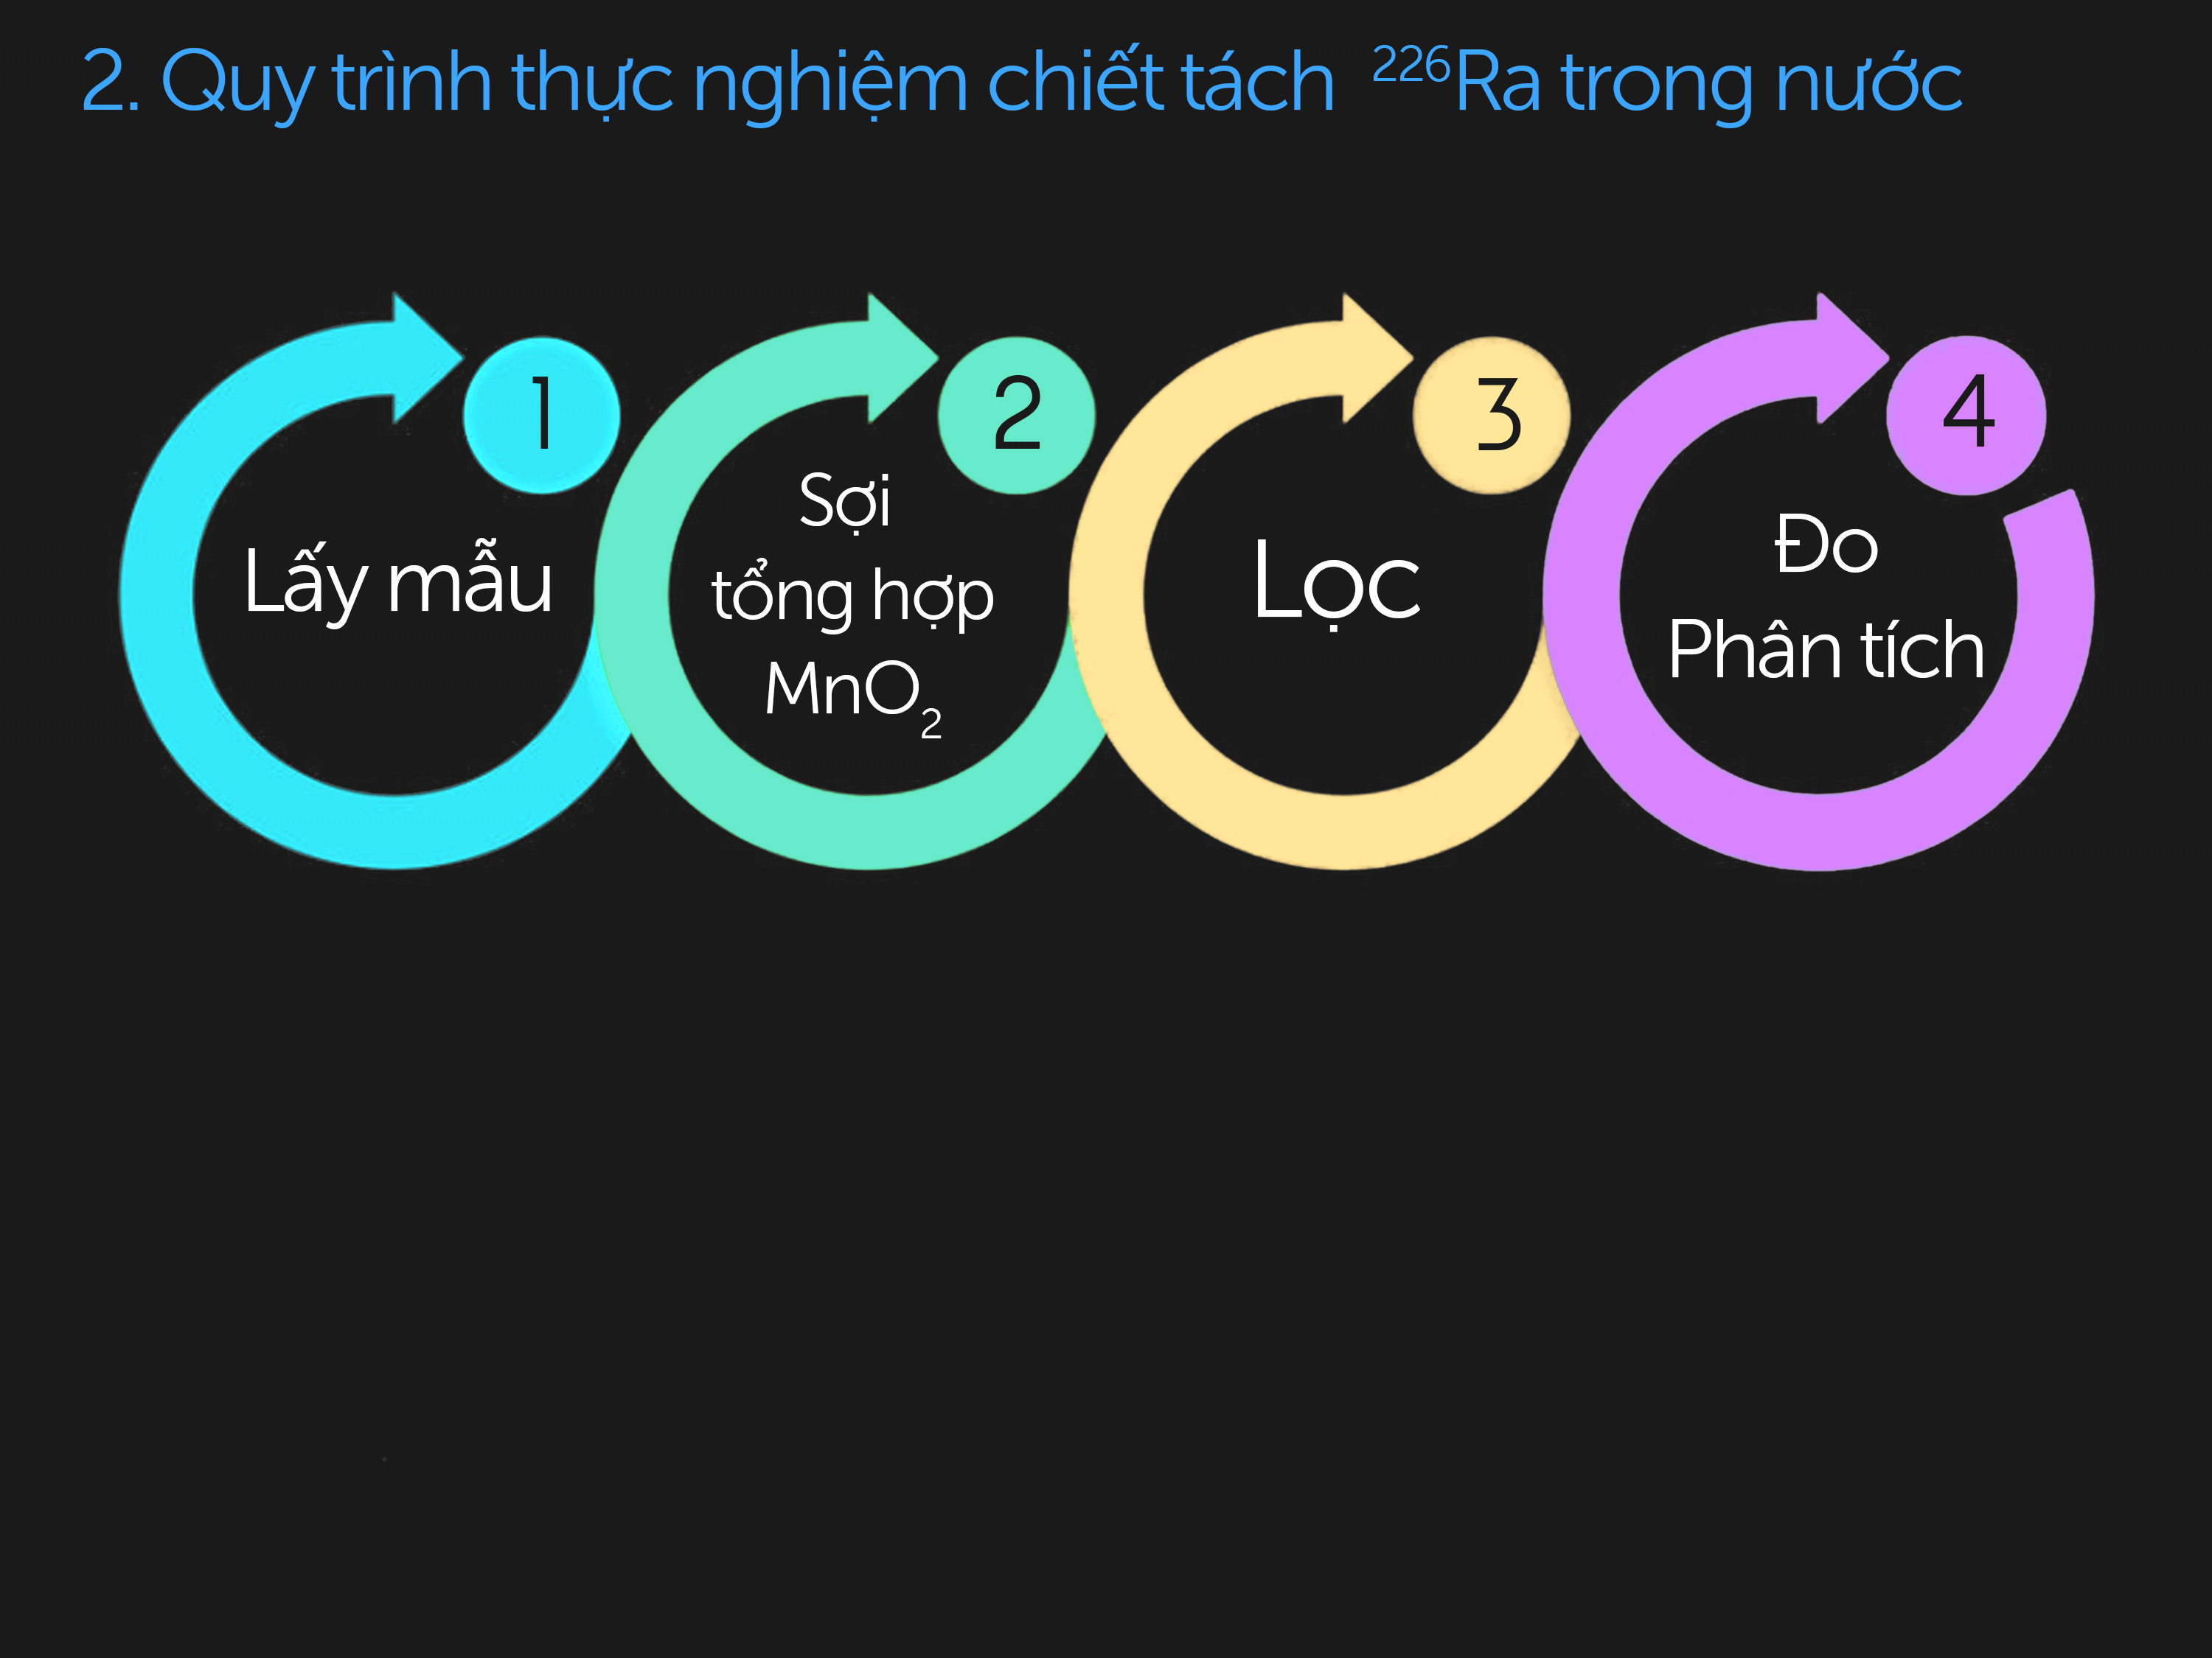
Địa điểm: huyện Ninh Sơn – Ninh Thuận
Đo đạc độ pH, nhiệt độ,...
Nhốt mẫu 10 ngày
Đo trên hệ thiết bị RAD7
10

Slide 13
Ngâm sợi tổng hợp polyester + 300mL KMnO₄ 0.5M
nhiệt độ 50-65ºC, 60 phút
Sợi được rửa, tráng với nước cất
Sấy khô ở nhiệt độ 80ºC, trong 30 phút
11

Slide 14
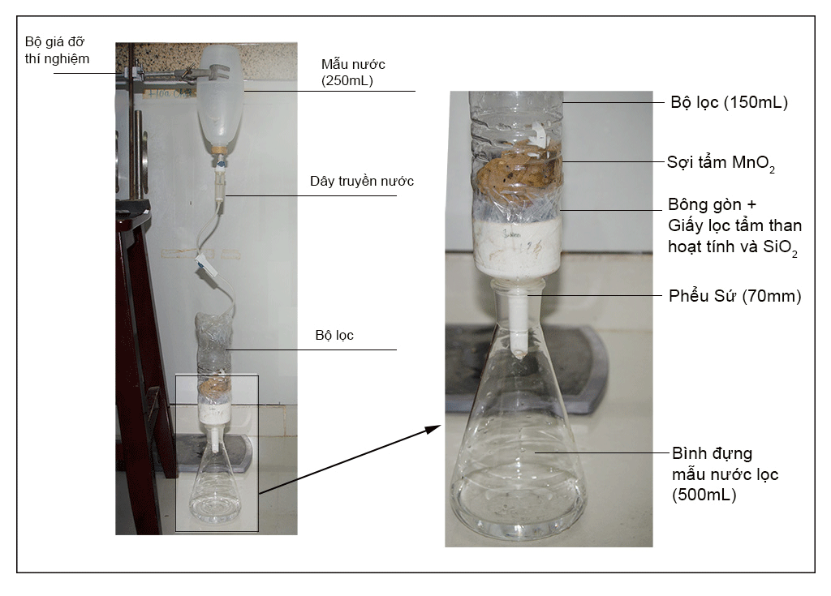
Chuẩn bị dụng cụ lọc, thiết bị lọc
Chuẩn pH = 8 cho mẫu nước bằng HCl/NH₄OH (dd)
Lọc 250mL mẫu nước, trong 30-45 phút, tốc độ dòng chảy 2mL/phút
Mẫu nước sau khi lọc được nhốt trong 10 ngày
12

Slide 15
Chuẩn pH = 8 cho mẫu nước bằng HCl/NH₄OH (dd)
Lọc 250mL mẫu nước.
Mẫu nước sau khi lọc được nhốt trong 10 ngày
12

Slide 16

$\text{E}\left(\text{\%}\right)\text{=}\left(\text{1}\text{−}\frac{{\text{C}}_{\text{2}}}{{\text{C}}_{\text{1}}}\right)\text{.}\text{100}\text{\%}$ (2.3)
Đo radon trên hệ thiết bị RAD7
Xác định nồng độ ²²⁶Ra lọc được trong mẫu
Tính toán hiệu suất lọc ²²⁶Ra
C₁ và C₂ là nồng độ ²²⁶Ra trước và sau khi lọc (Bq/m³)
13

Slide 17
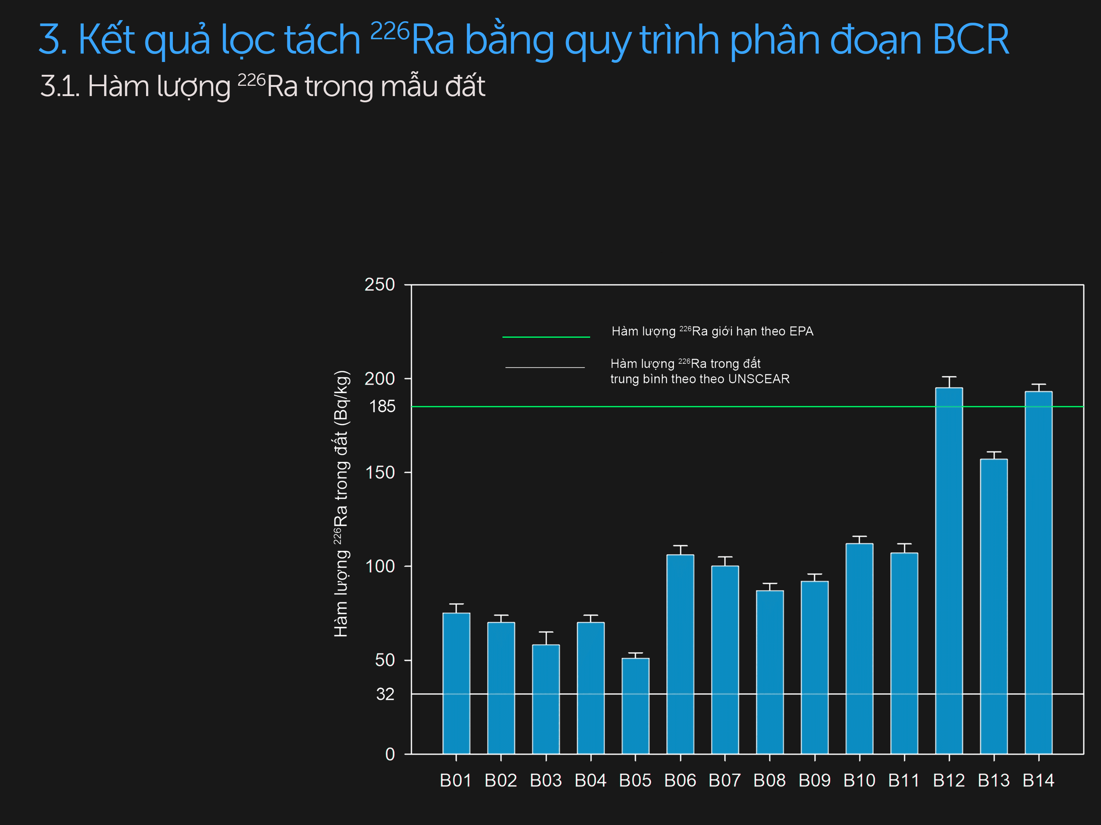
Hàm lượng phóng xạ trong các mẫu dao động từ 51±3 đến 195±6 Bq/kg
Trung bình đạt 105±5 Bq/kg
(B12, B14)
hàm lượng ²²⁶Ra trong đất vượt giới hạn theo tiêu chuẩn
EPA (185 Bq/kg)
Tất cả mẫu đều có hàm lượng ²²⁶Ra trong cao hơn trung bình theo
UNSCEAR (32 Bq/kg)
15
Hình 3.1. Hàm lượng ²²⁶Ra trong mẫu đất

Slide 18
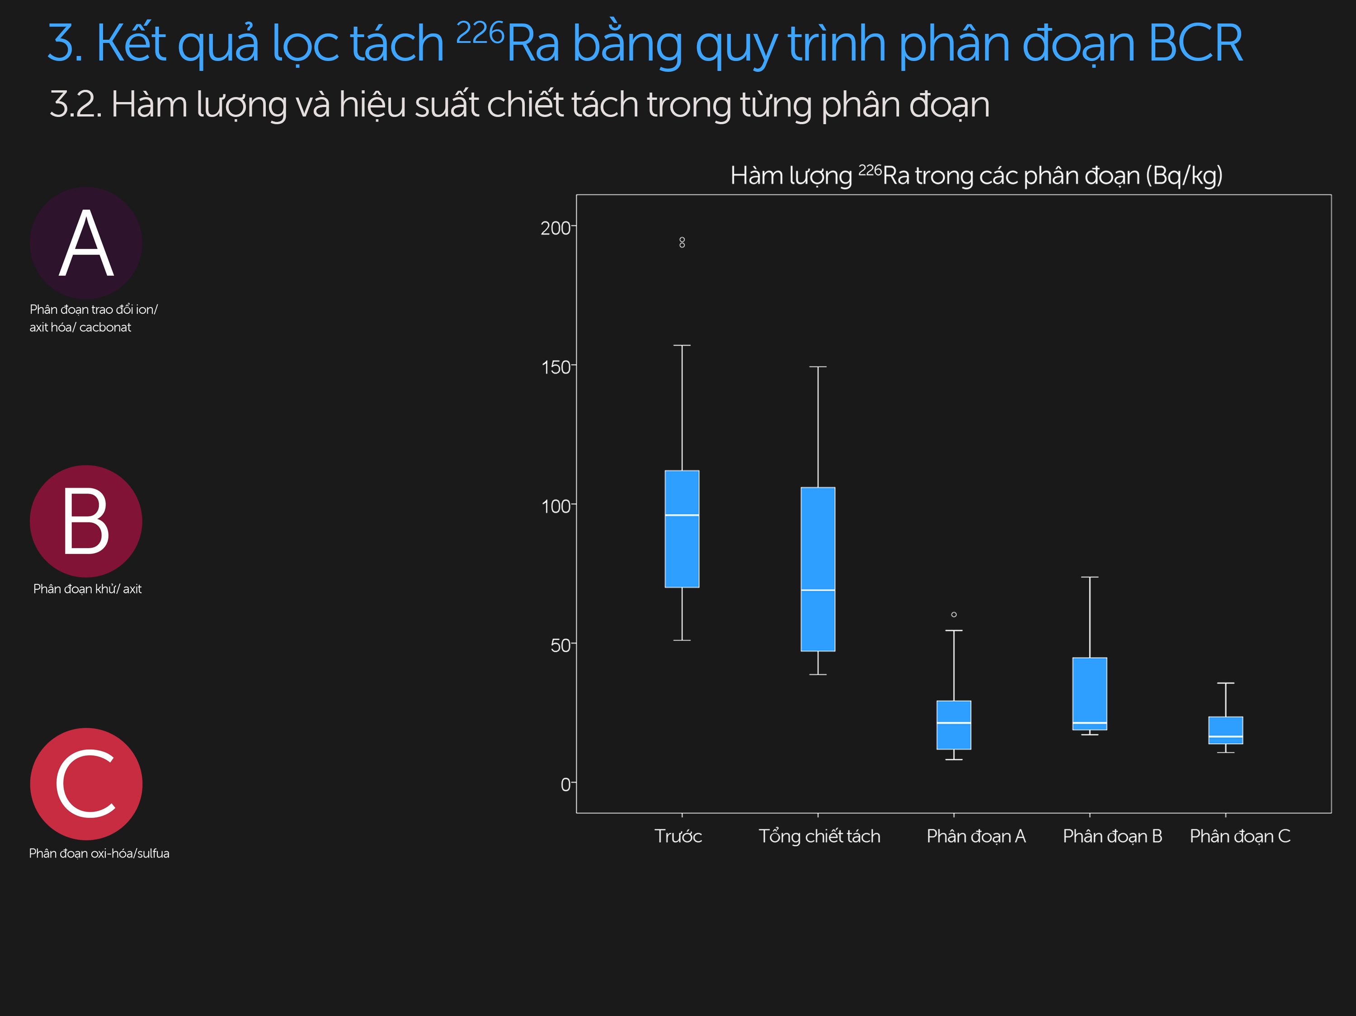
25,02±3,90 Bq/kg
33,99±3,98 Bq/kg
19,23±2,78 Bq/kg
Hình 3.2. Hàm lượng ²²⁶Ra chiết tách trong các phân đoạn
Hàm lượng chiết tách tổng: 78,23±6,57 Bq/kg
16

Slide 19
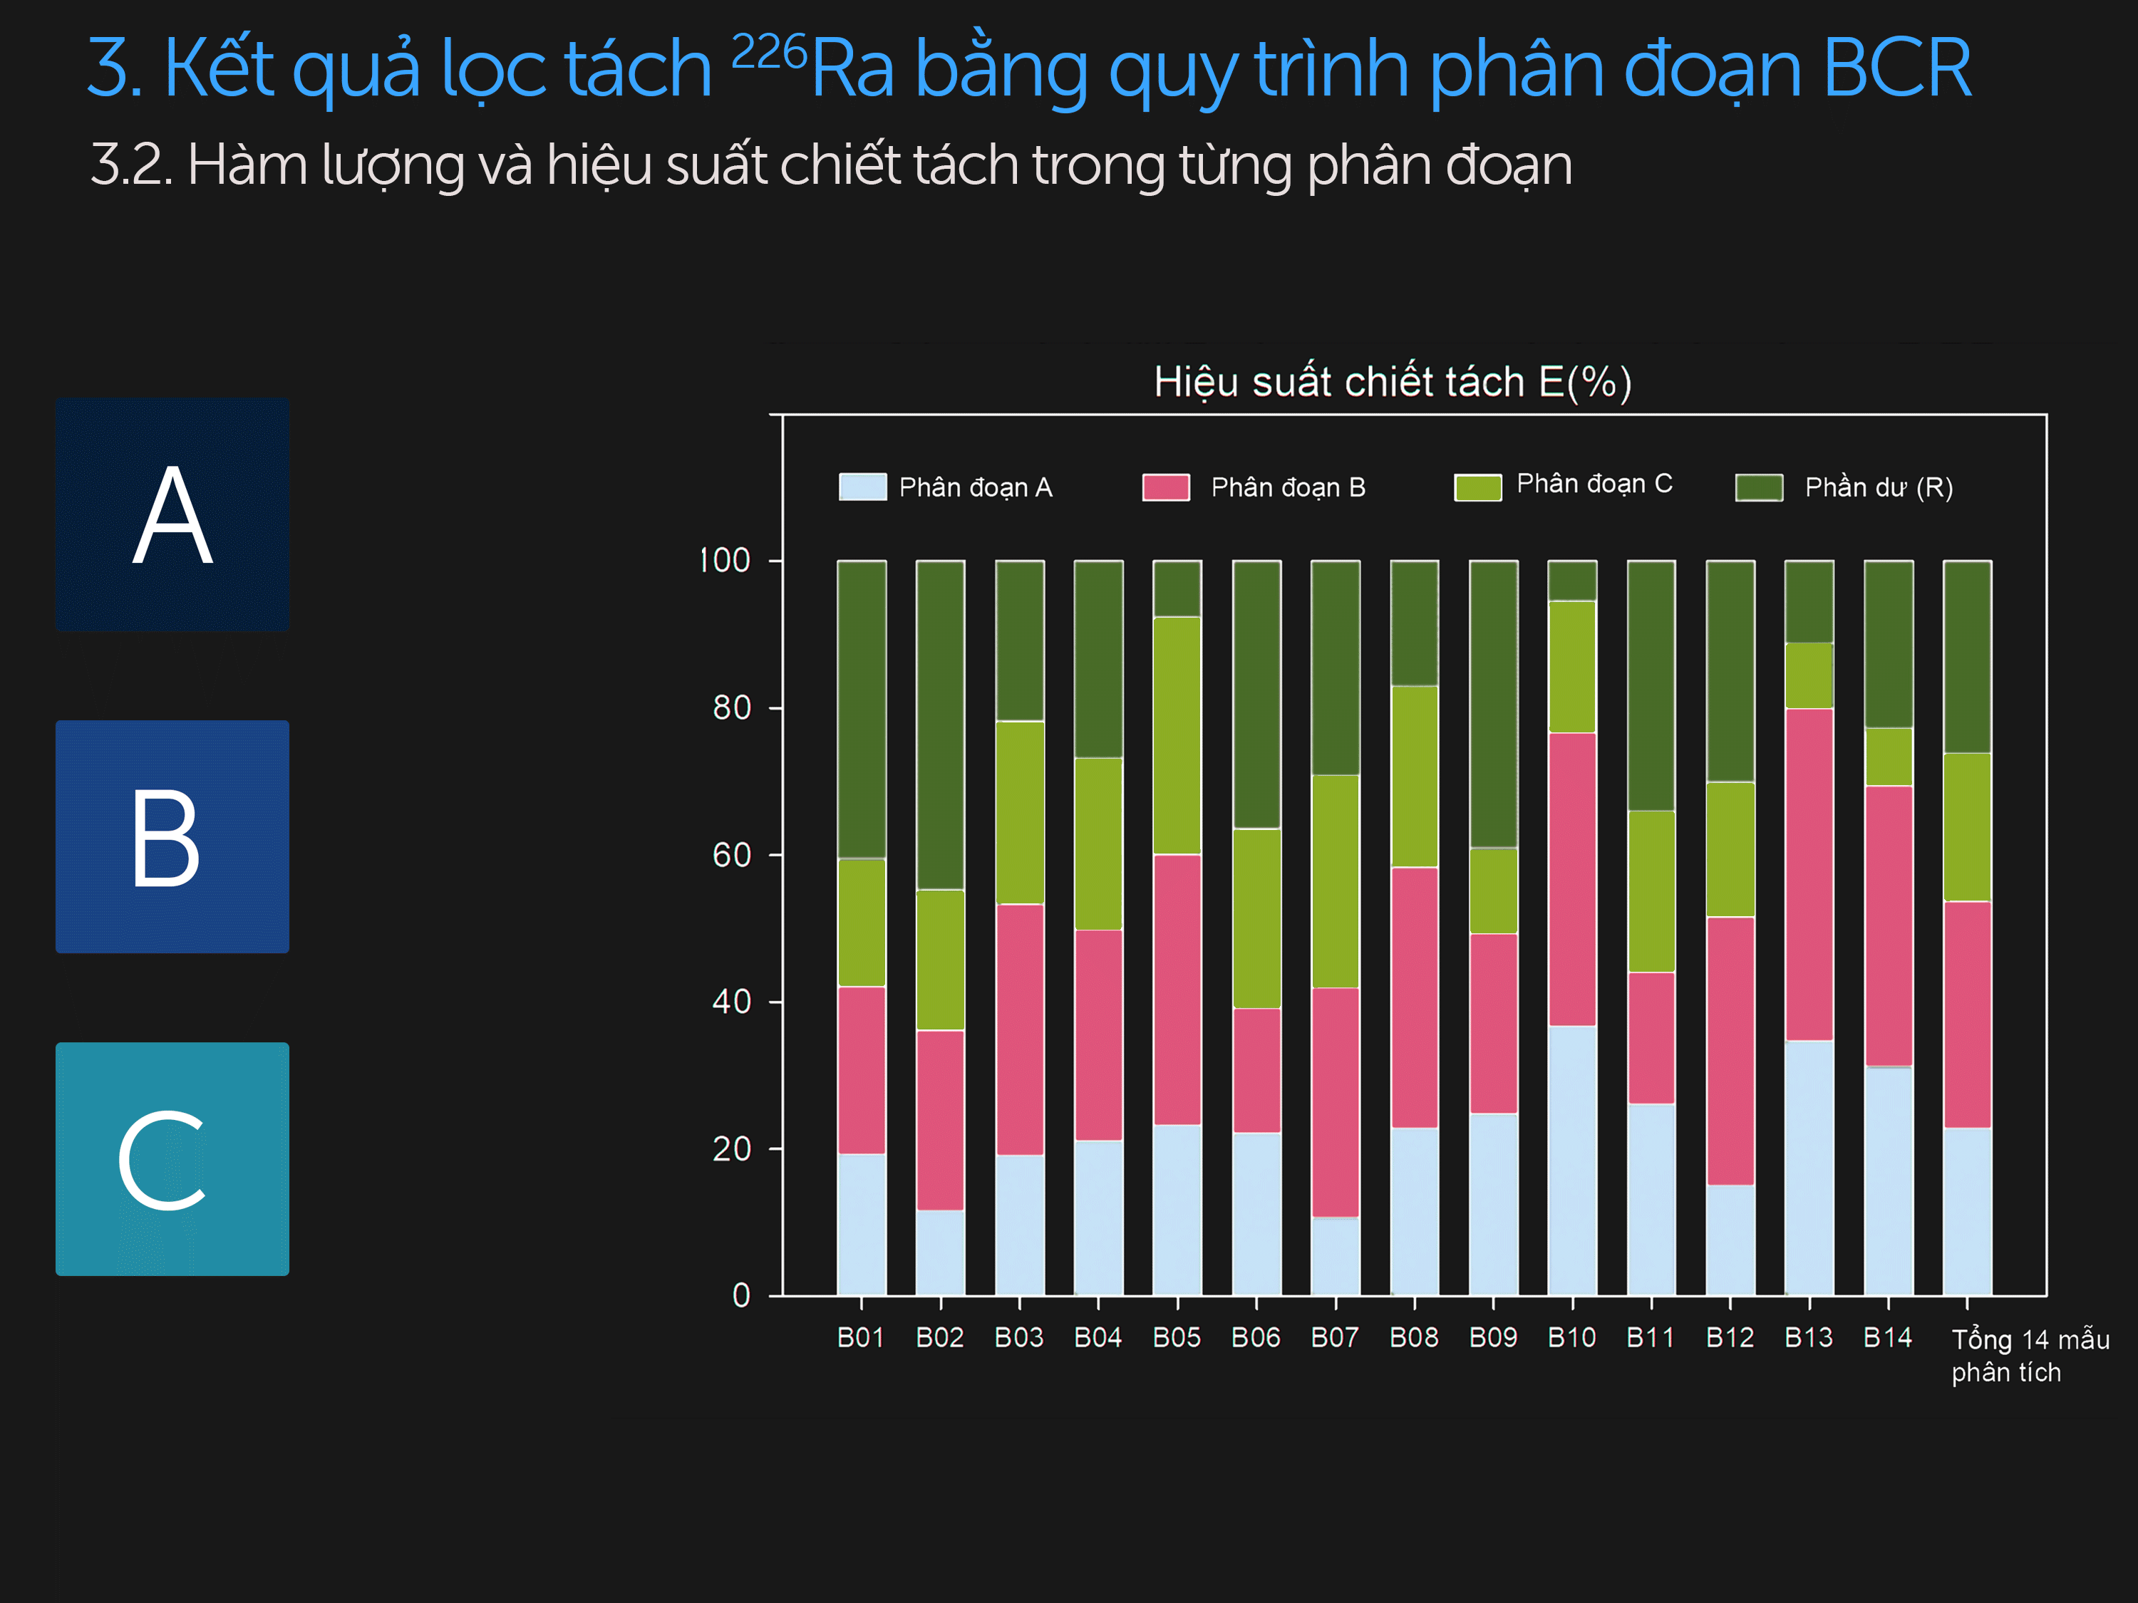
22,8±3,7 %
31,0±3,9 %
20,2±3,2 %
Hiệu suất chiết tách tổng 73,8±6,5 %
Hình 3.3. Hiệu suất chiết tách trong các phân đoạn
(A) + (B): 72,8 % hiệu suất chiết tách tổng
17

Slide 20
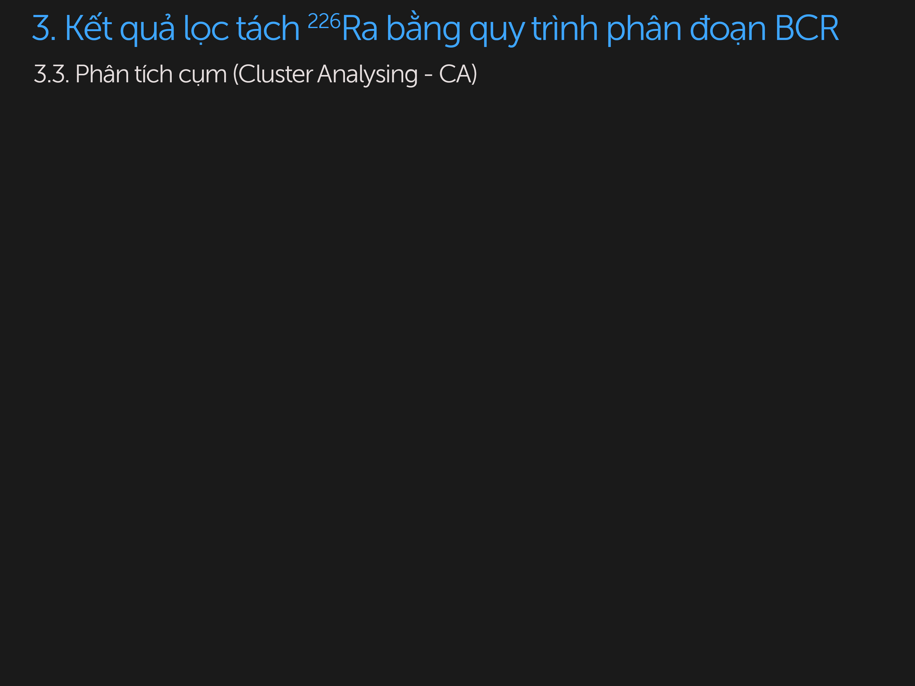
Độ pH (pH)
Hàm lượng ²²⁶Ra trước (CRa)
Hàm lượng ²²⁶Ra chiết tách từng phân đoạn A,B,C và tổng
(CRa1), (CRa2), (CRa3) và (CRaF)
Hiệu suất chiết tách từng phân đoạn và tổng chiết tách
(E1), (E2), (E3) và (E)
Phân loại các mẫu
So sánh hiệu suất của quy trình giữa các cụm
CA
B12
B10
B14
B09
B08
B04
B13
B07
B01
B02
B05
B03
B06
B11
18

Slide 21
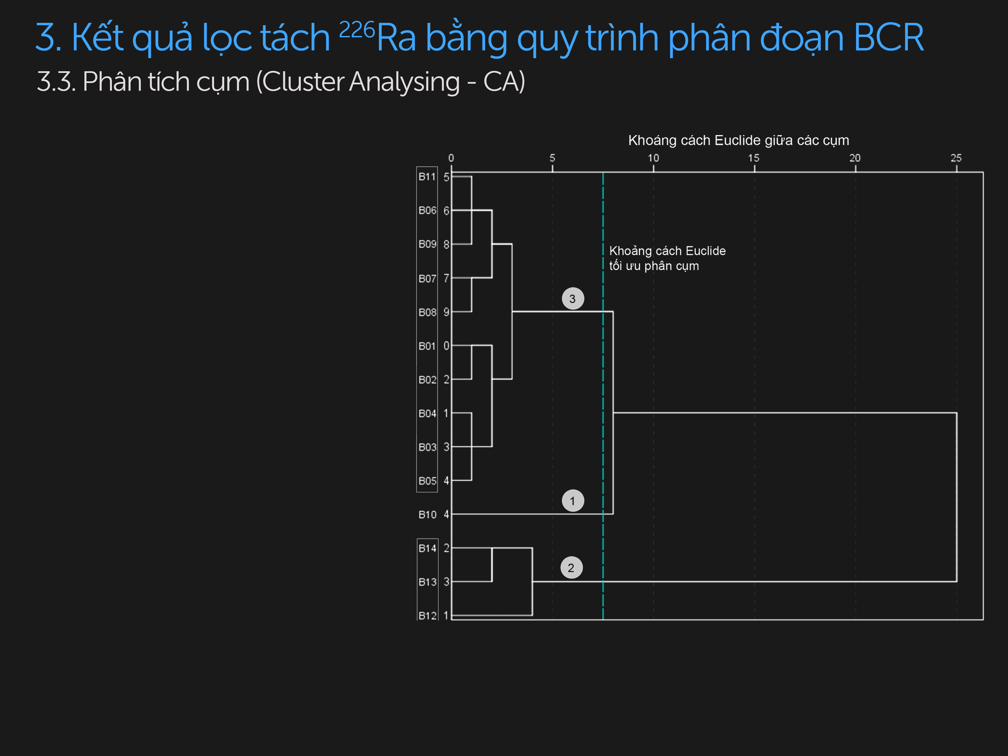
B08
Cụm 3
B06
B07
B05
B09
B02
B11
B03
B01
B04
B10
Cụm 2
B13
B12
Cụm 1
B14
Hình 3.4 Biểu đồ Dendrogram
19

Slide 22
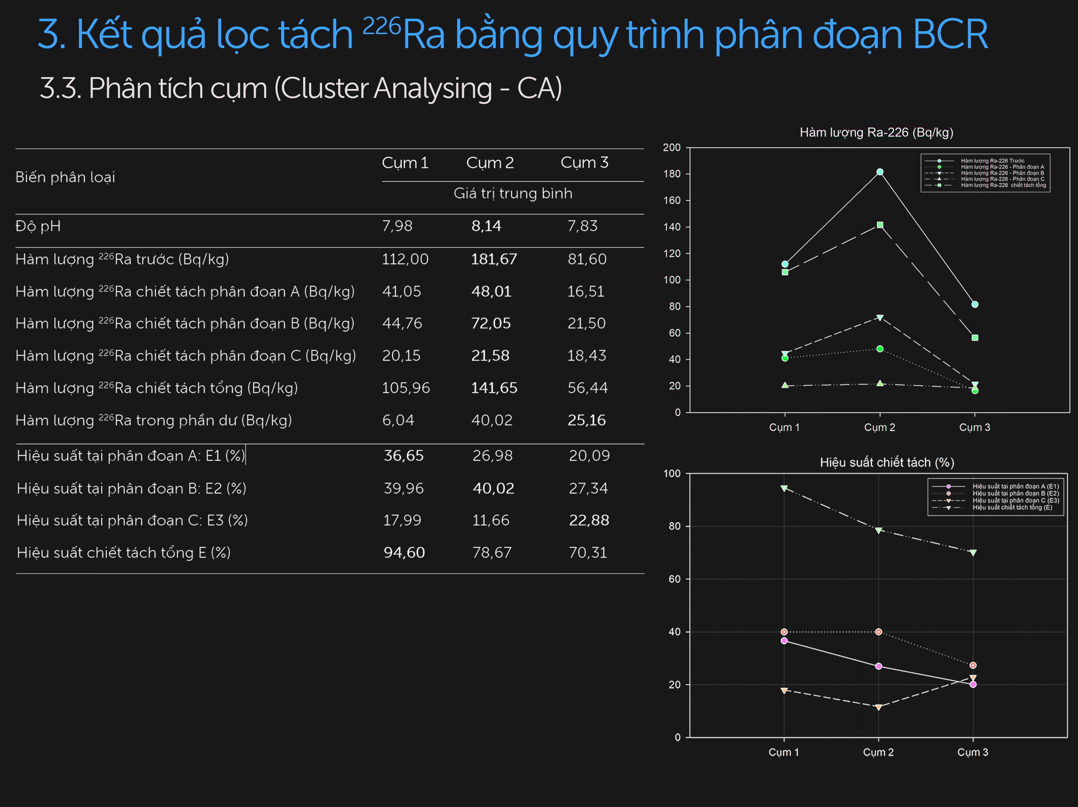
Bảng 3.1. Giá trị trung bình của các biến phân loại trong ba cụm
20
Hình 3.5. Hàm lượng ²²⁶Ra và hiệu suất chiết tách trong các cụm mẫu
Notes:
Cụm 1: giá trị hiệu suất chiết tách/chất lượng quy trình chiết tách cao nhất
Cụm 2: giá trị hàm lượng ²²⁶Ra trước và sau chiết tách trong phân đoạn A, B, C và chiết tách tổng là cao nhất
Cụm 3: giá trị hàm lượng ²²⁶Ra chiết tách và hiệu suất chiết tách tổng thấp hơn so với 2 cụm còn lại.

Slide 23
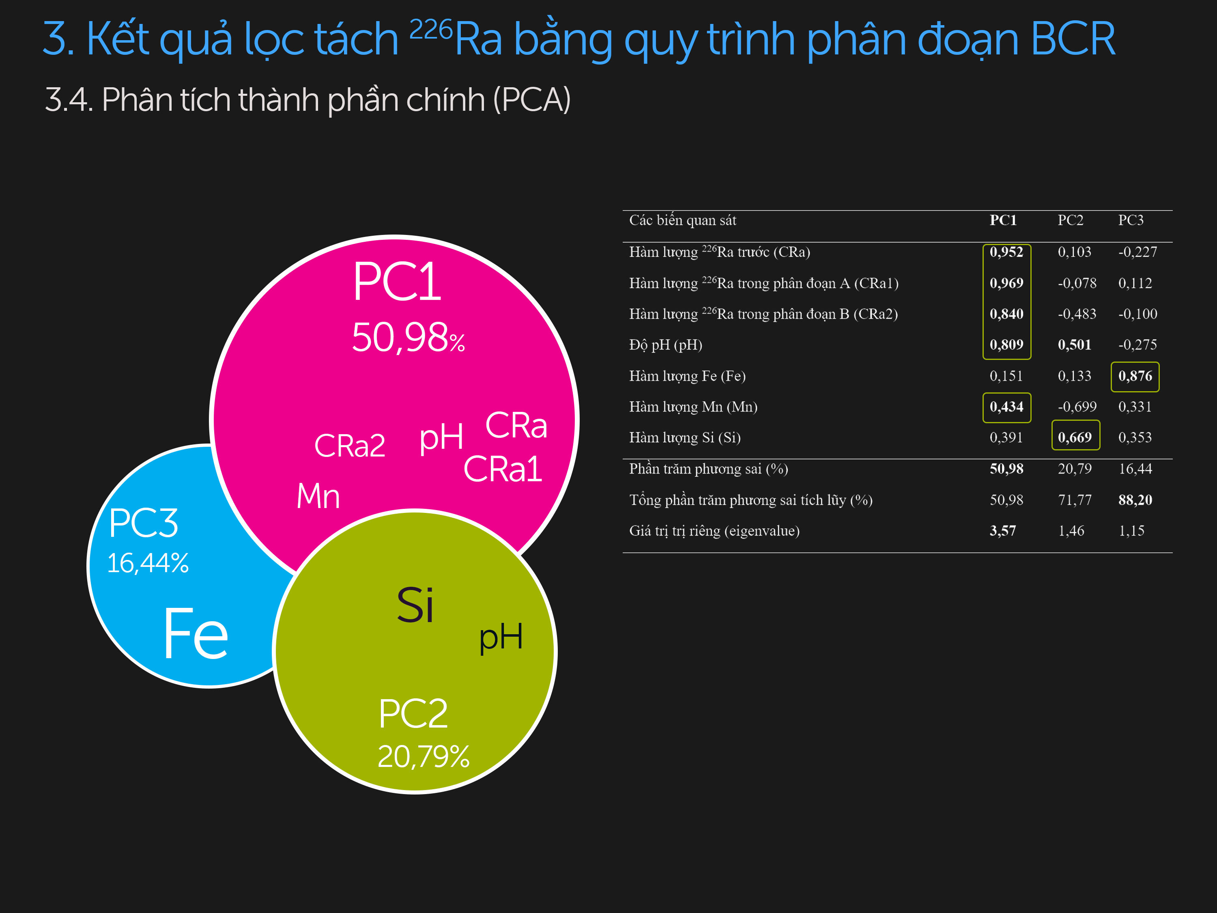
88,02%
Bảng 3.2. Ma trận nhân tố của các thành phần chính
Kiểm định độ tin cậy thang chỉ số Cronbach’s Alpha +Kiểm định Barlette.
Phương pháp phân tích PCA
phù hợp với tập dữ liệu gồm 7 biến đang xét.
21
Notes:
Tổng phương sai tríc 88.2%
Phương pháp thống kê đa biến dựa trên trị riêng . Giảm số chiều

Slide 24
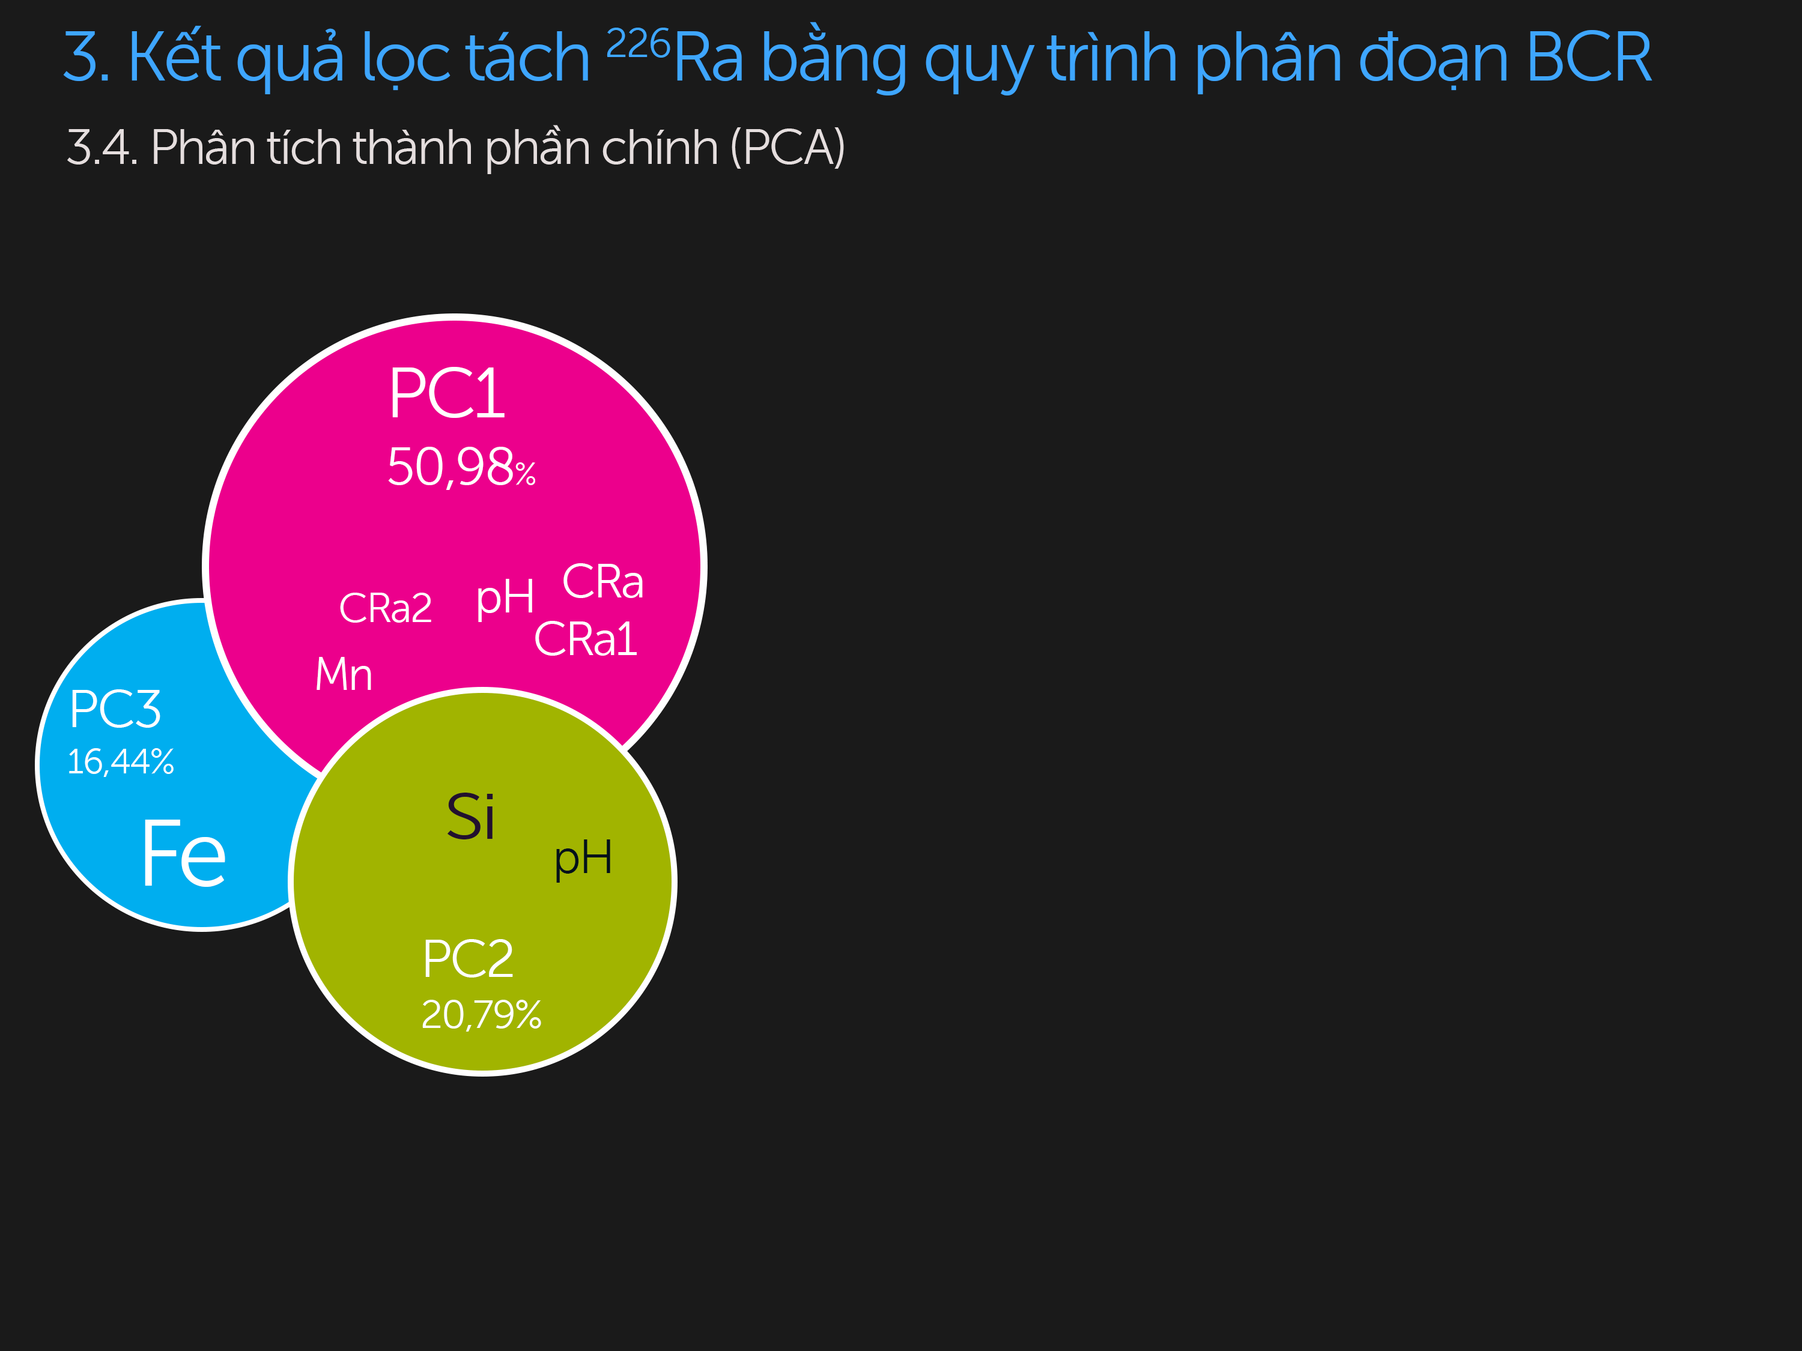
Phân đoạn A và B
Hiệu suất chiết tách tổng /hàm lượng ²²⁶Ra chiết tách tổng
Độ pH
quá trình hấp thụ ²²⁶Ra / hiệu suất chiết tách trong phân đoạn A và B
Fe & Mn
quá trình giải hấp thụ ²²⁶Ra trong phân đoạn (A), (B).
22
Notes:
Trong phân đoạn khử (B), các hóa chất được sử dụng với mục đích giải hấp thụ 226Ra trong các liên kết với các oxit và oxyhidroxit của sắt, mangan
Phân đoạn C:
các quá trình oxi-hóa, cắt các liên kết hữu cơ của hợp chất hữu cơ và liên kết sulfua, giúp tăng cường giải hấp thụ ²²⁶Ra

Slide 25
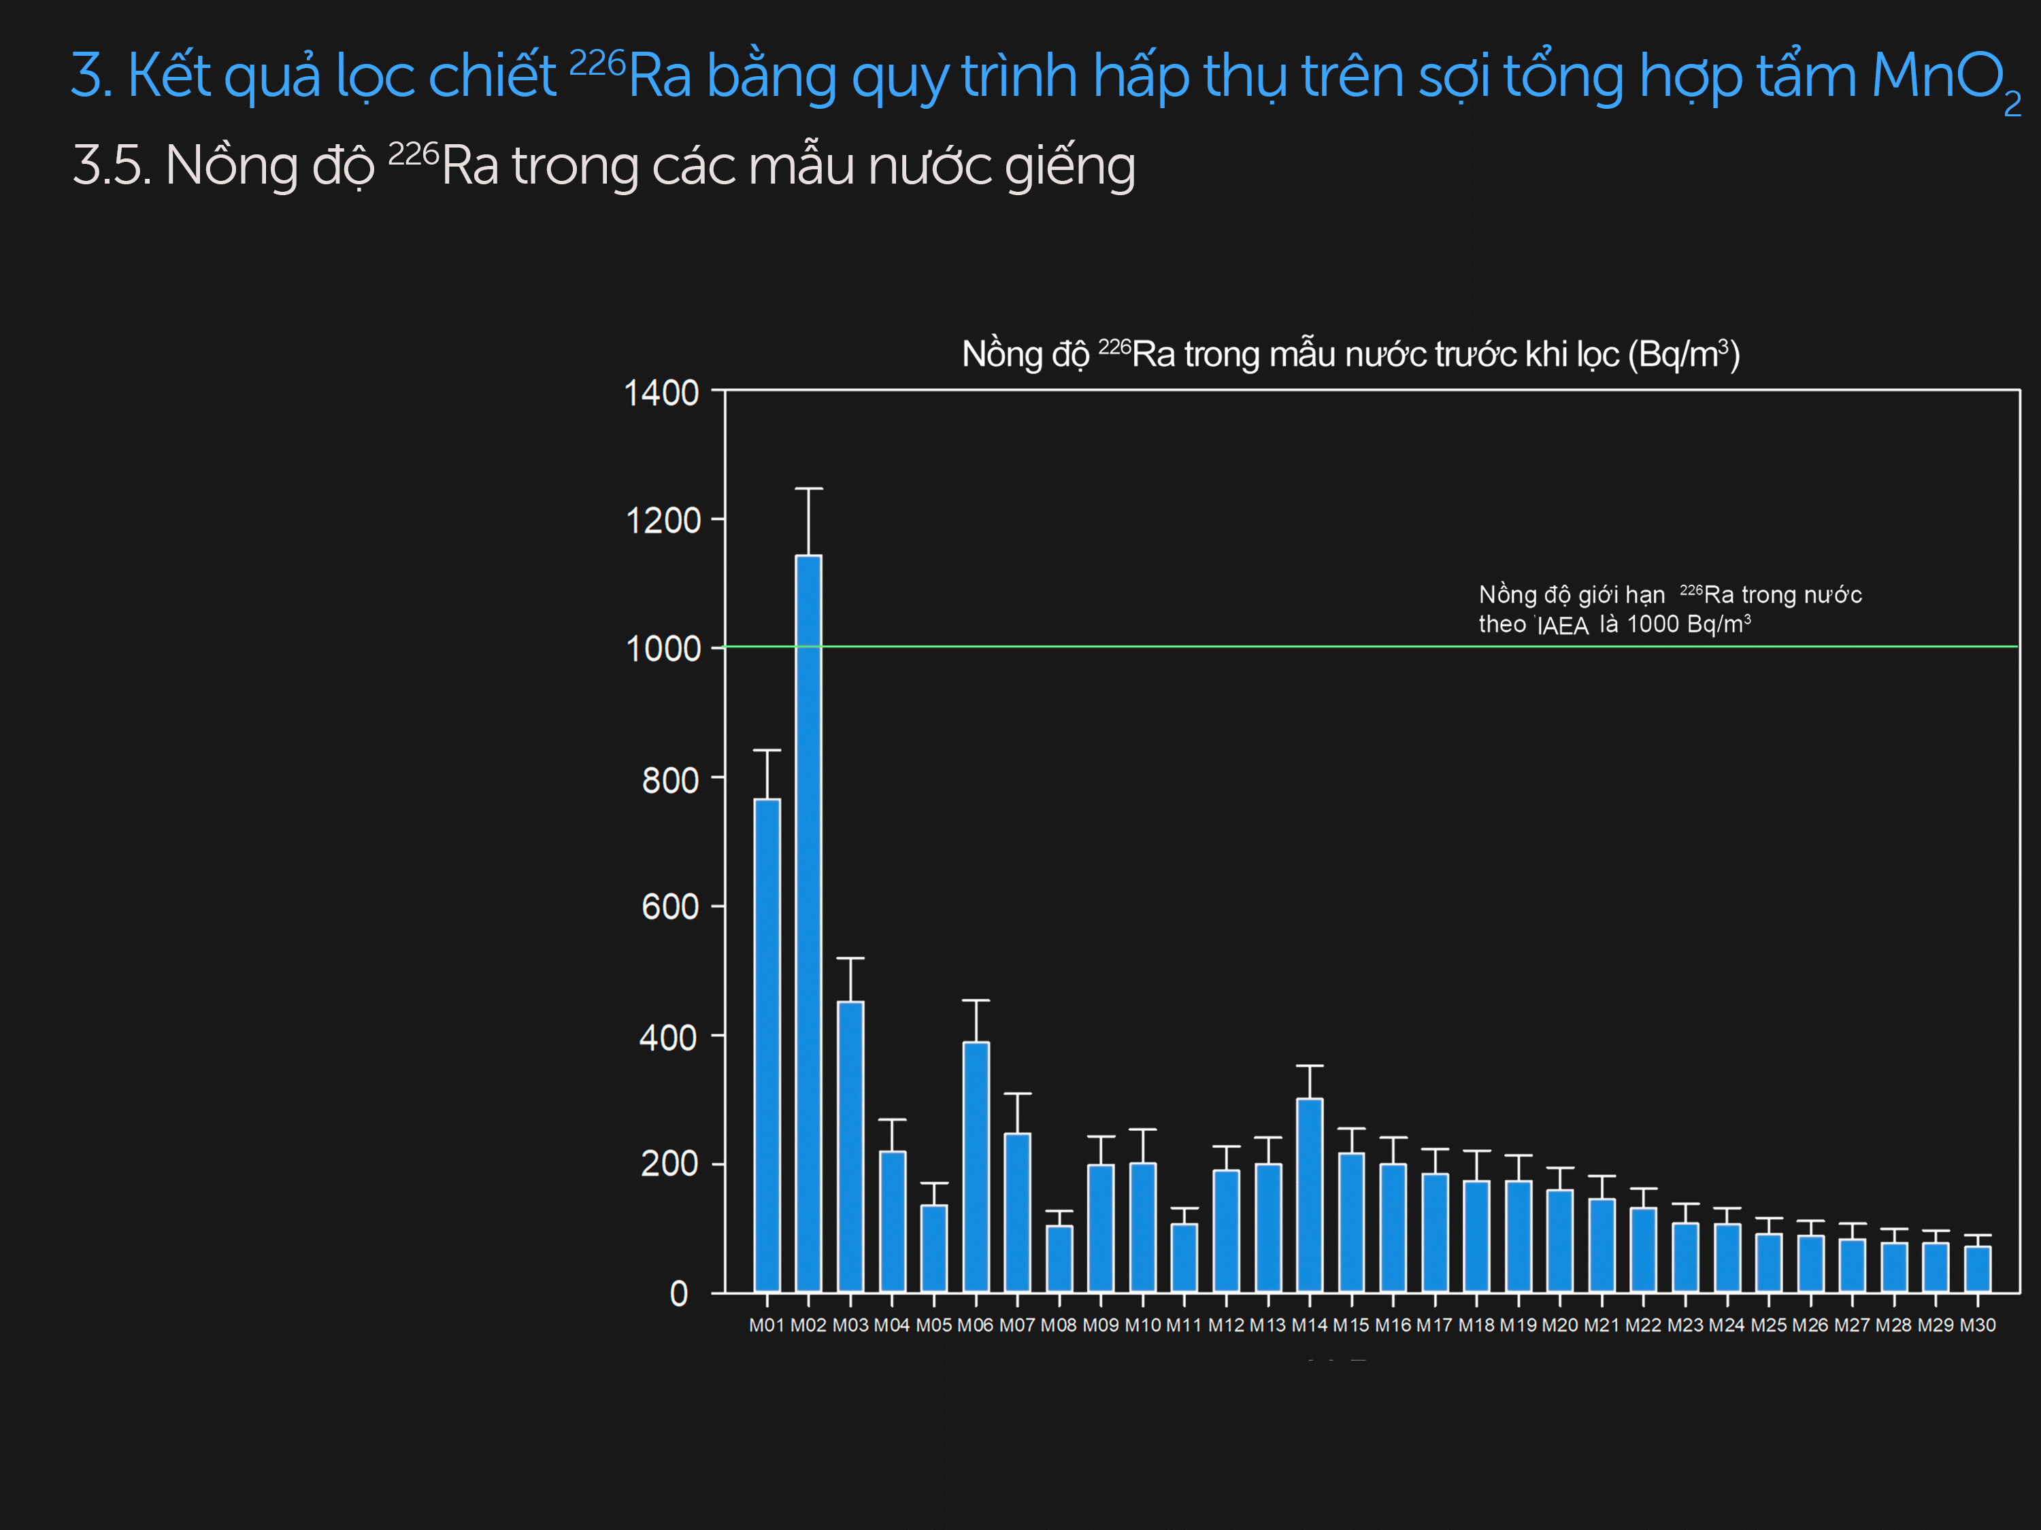
Nồng độ ²²⁶Ra trung bình trong 30 mẫu nước
224,72±41,08 (Bq/m³)
mẫu M02
vượt ngưỡng IAEA (1000 Bq/m³)
Độ pH của mẫu nước
có tính kiềm trung bình
7,59±0,58
Hình 3.6. Nồng độ ²²⁶Ra trong các mẫu nước
23

Slide 26
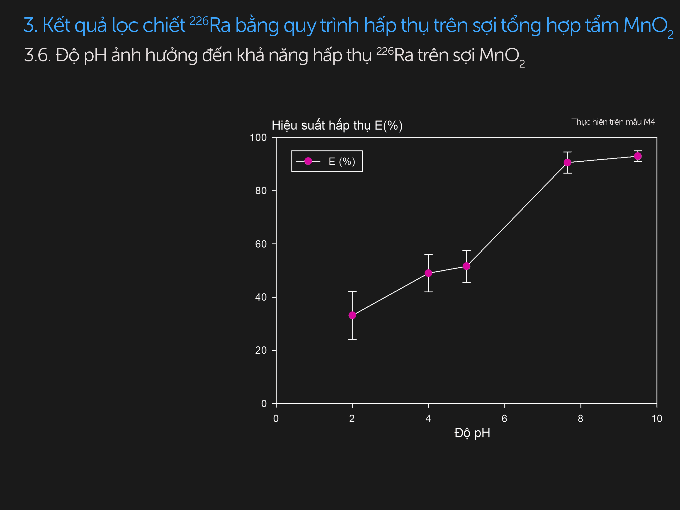
Độ pH
Hiệu suất hấp thụ E(%)
Vùng pH: 7,5 – 9,5
Hiệu suất E%: trên 90 %
Chuẩn pH = 8
cho tất cả các mẫu bằng (HCl/ NH₄OH)
Hình 3.7. Độ pH ảnh hưởng đến hiệu suất hấp thụ E
24
Notes:
pH > 7: Be mat hap thu MnO2 tich dien am

Slide 27
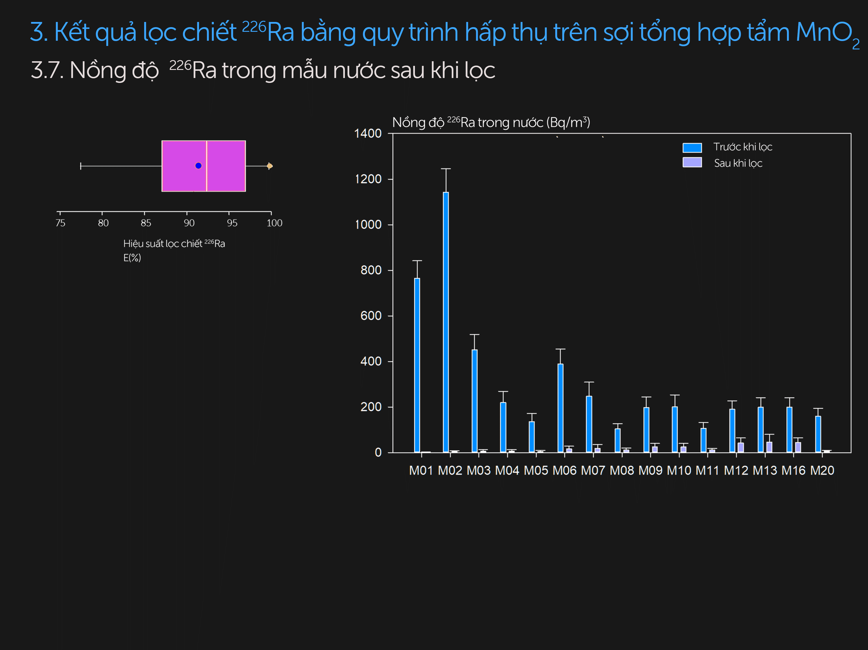
Hình 3.9. Hiệu suất lọc ²²⁶Ra
Nồng độ ²²⁶Ra trong nước sau khi lọc
16,09±11,23 Bq/m³
Hiệu suất lọc E(%):
90,81±6,33 %
Hình 3.8. Nồng độ ²²⁶Ra trong các mẫu nước trước và sau lọc
25

Slide 28

Hiệu suất chiết tách tổng E(%): 73,8±6,5 (%)
Phân tích cụm cluster: 3 cụm
Phân tích thành phần chính PCA:
Phân đoạn (A) + (B):
(Fe) và (Mn)
(pH):
Quy trình chiết tách phân đoạn BCR
E (%)
Tính hấp thụ ²²⁶Ra
Phân đoạn (A)
Nồng độ ²²⁶Ra trung bình trong 30 mẫu nước 224,72±41,08 (Bq/m3)
pH = 8
Nồng độ ²²⁶Ra sau khi lọc đạt: 16,09±11,23 Bq/m³
Hiệu suất lọc: 90,81±6,33 %,
Quy trình hấp thụ trên sợi tổng hợp
tẩm MnO₂
26

Slide 29

Quy trình chiết tách phân đoạn
BCR
Mẫu đất nhiễm bẩn do quá trình khai thác quặng uranium, dầu mỏ,...
Nghiên cứu một số yếu tố khác của đất:
hàm lượng hữu cơ trong đất, hàm lượng Ca và hàm lượng sét trong đất cũng là các yếu tố ảnh hưởng đến hiệu suất chiết tách
Quy trình hấp thụ trên
sợi tổng hợp
tẩm MnO₂
Mở rộng khảo sát nhiều mẫu nước ở địa phương khác
Đánh giá khả năng hấp thụ ²²⁶Ra của sợi MnO₂
hàm lượng ²²⁶Ra trong mẫu, lượng mẫu sử dụng, nhiệt độ môi trường
27

Slide 30
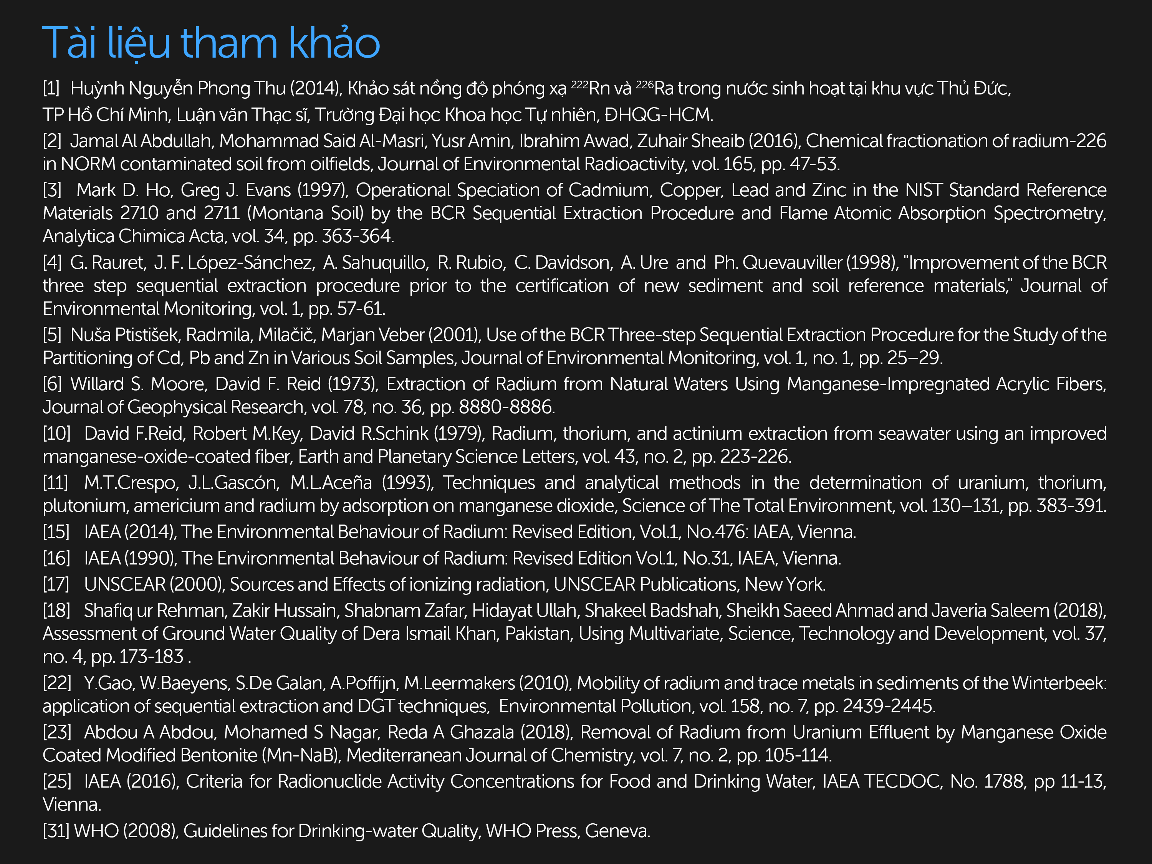

Slide 31


Slide 32
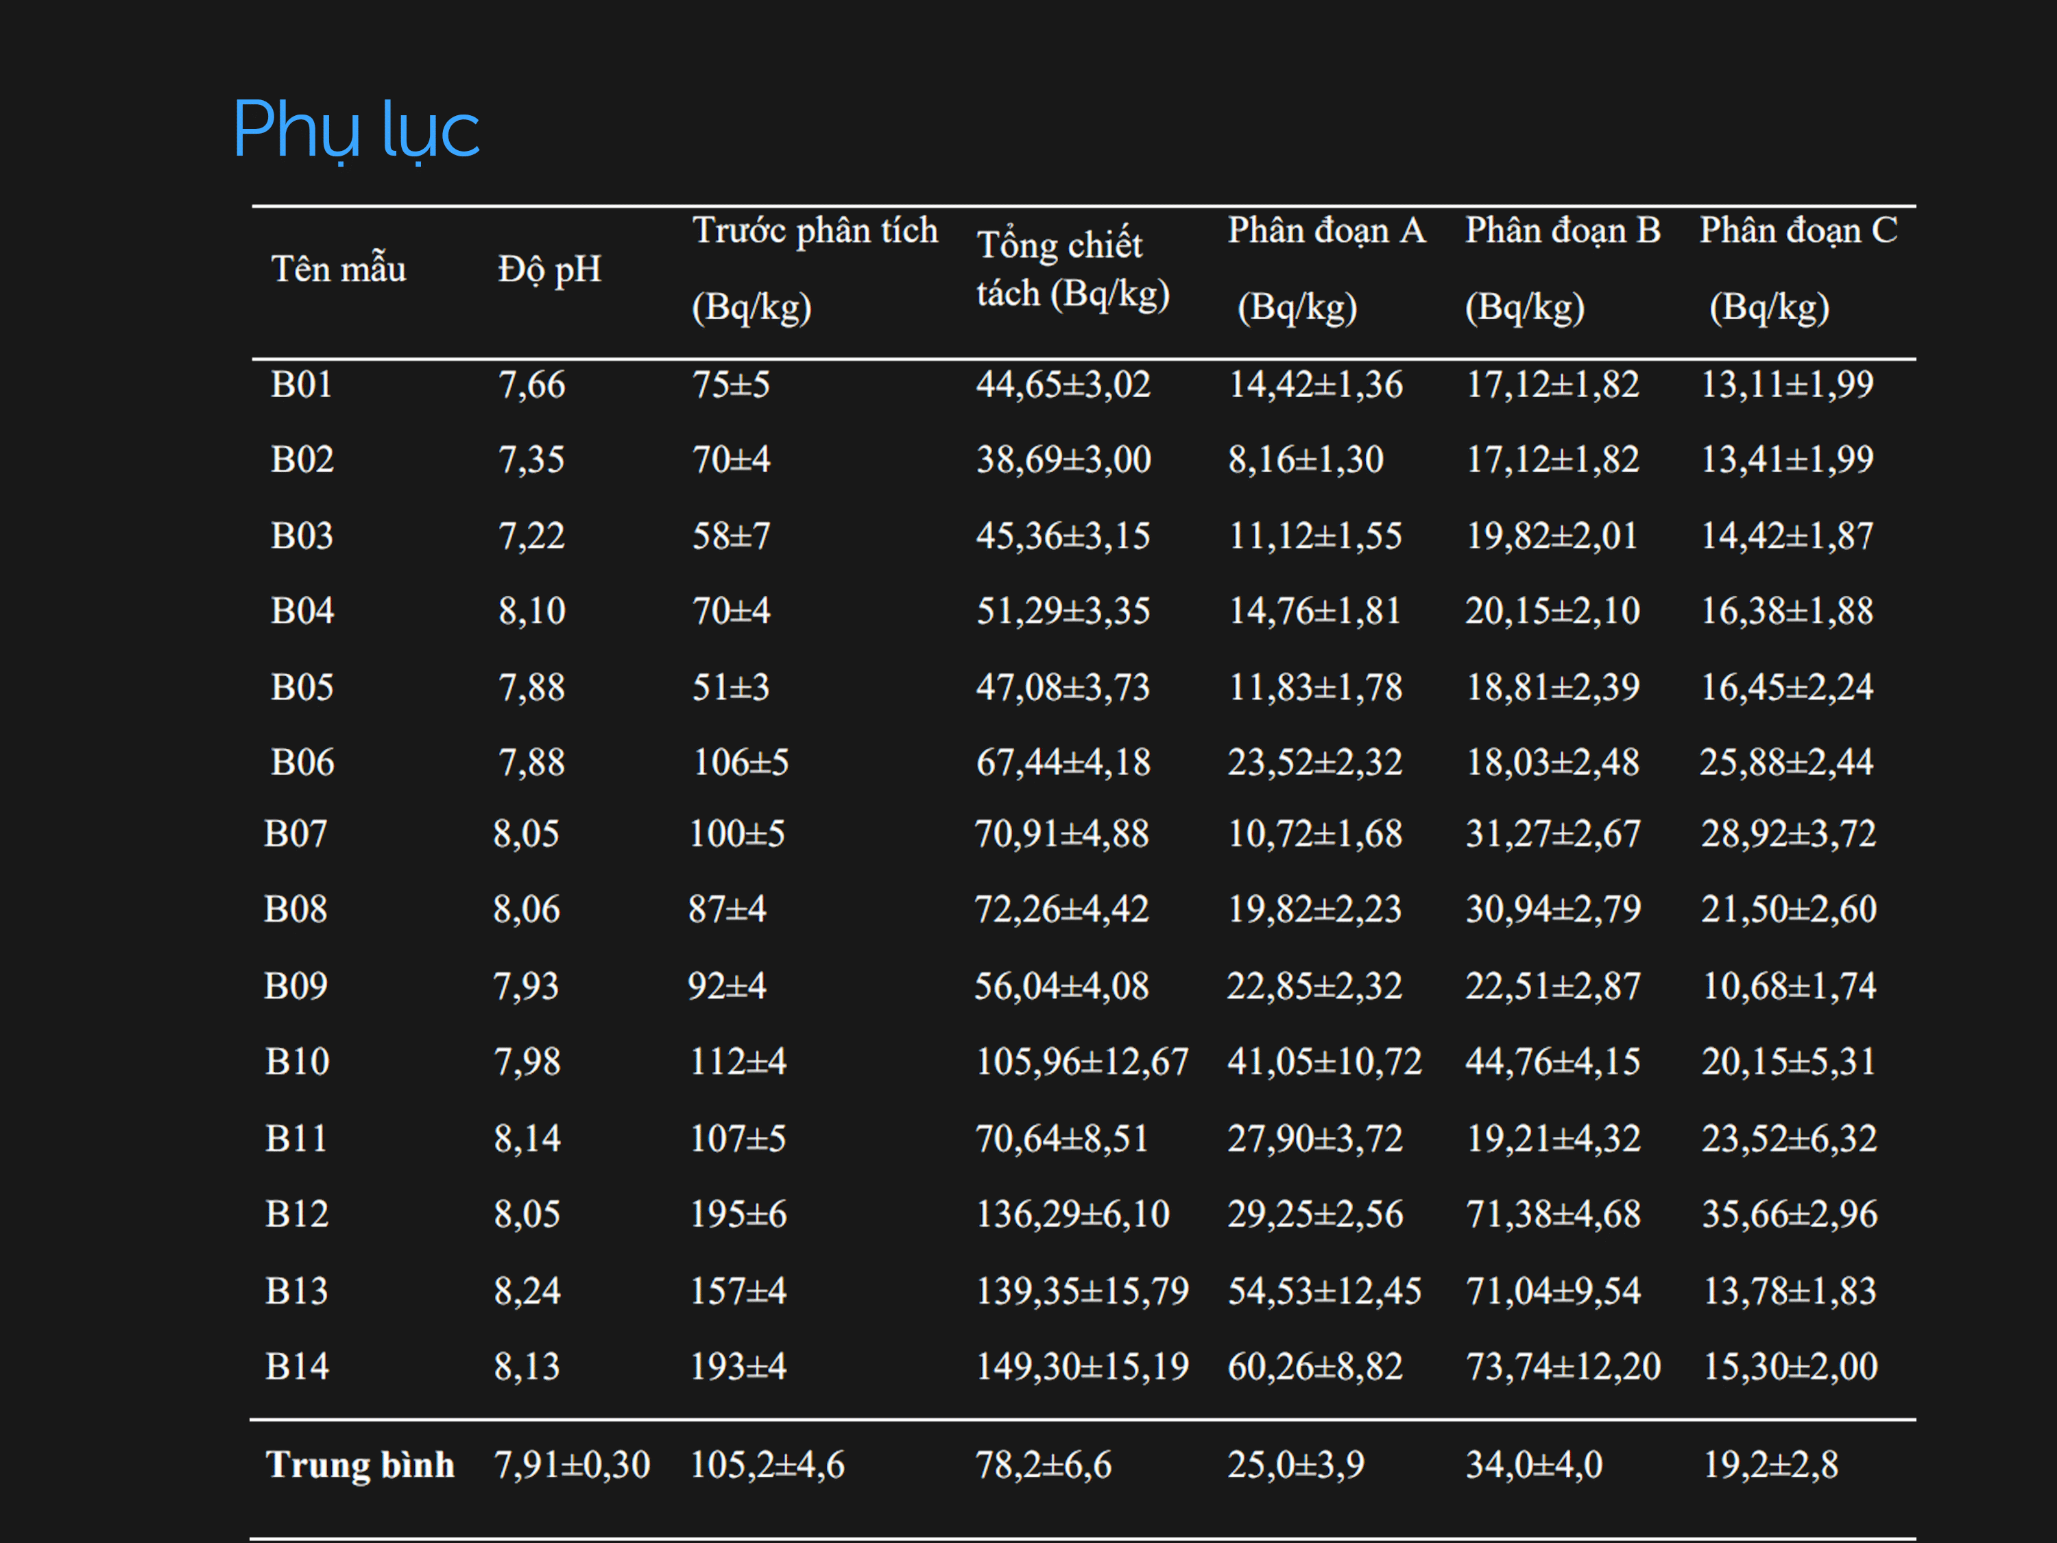
Bảng 1. Hàm lượng ²²⁶Ra chiêt tách trong các phân đoạn

Slide 33
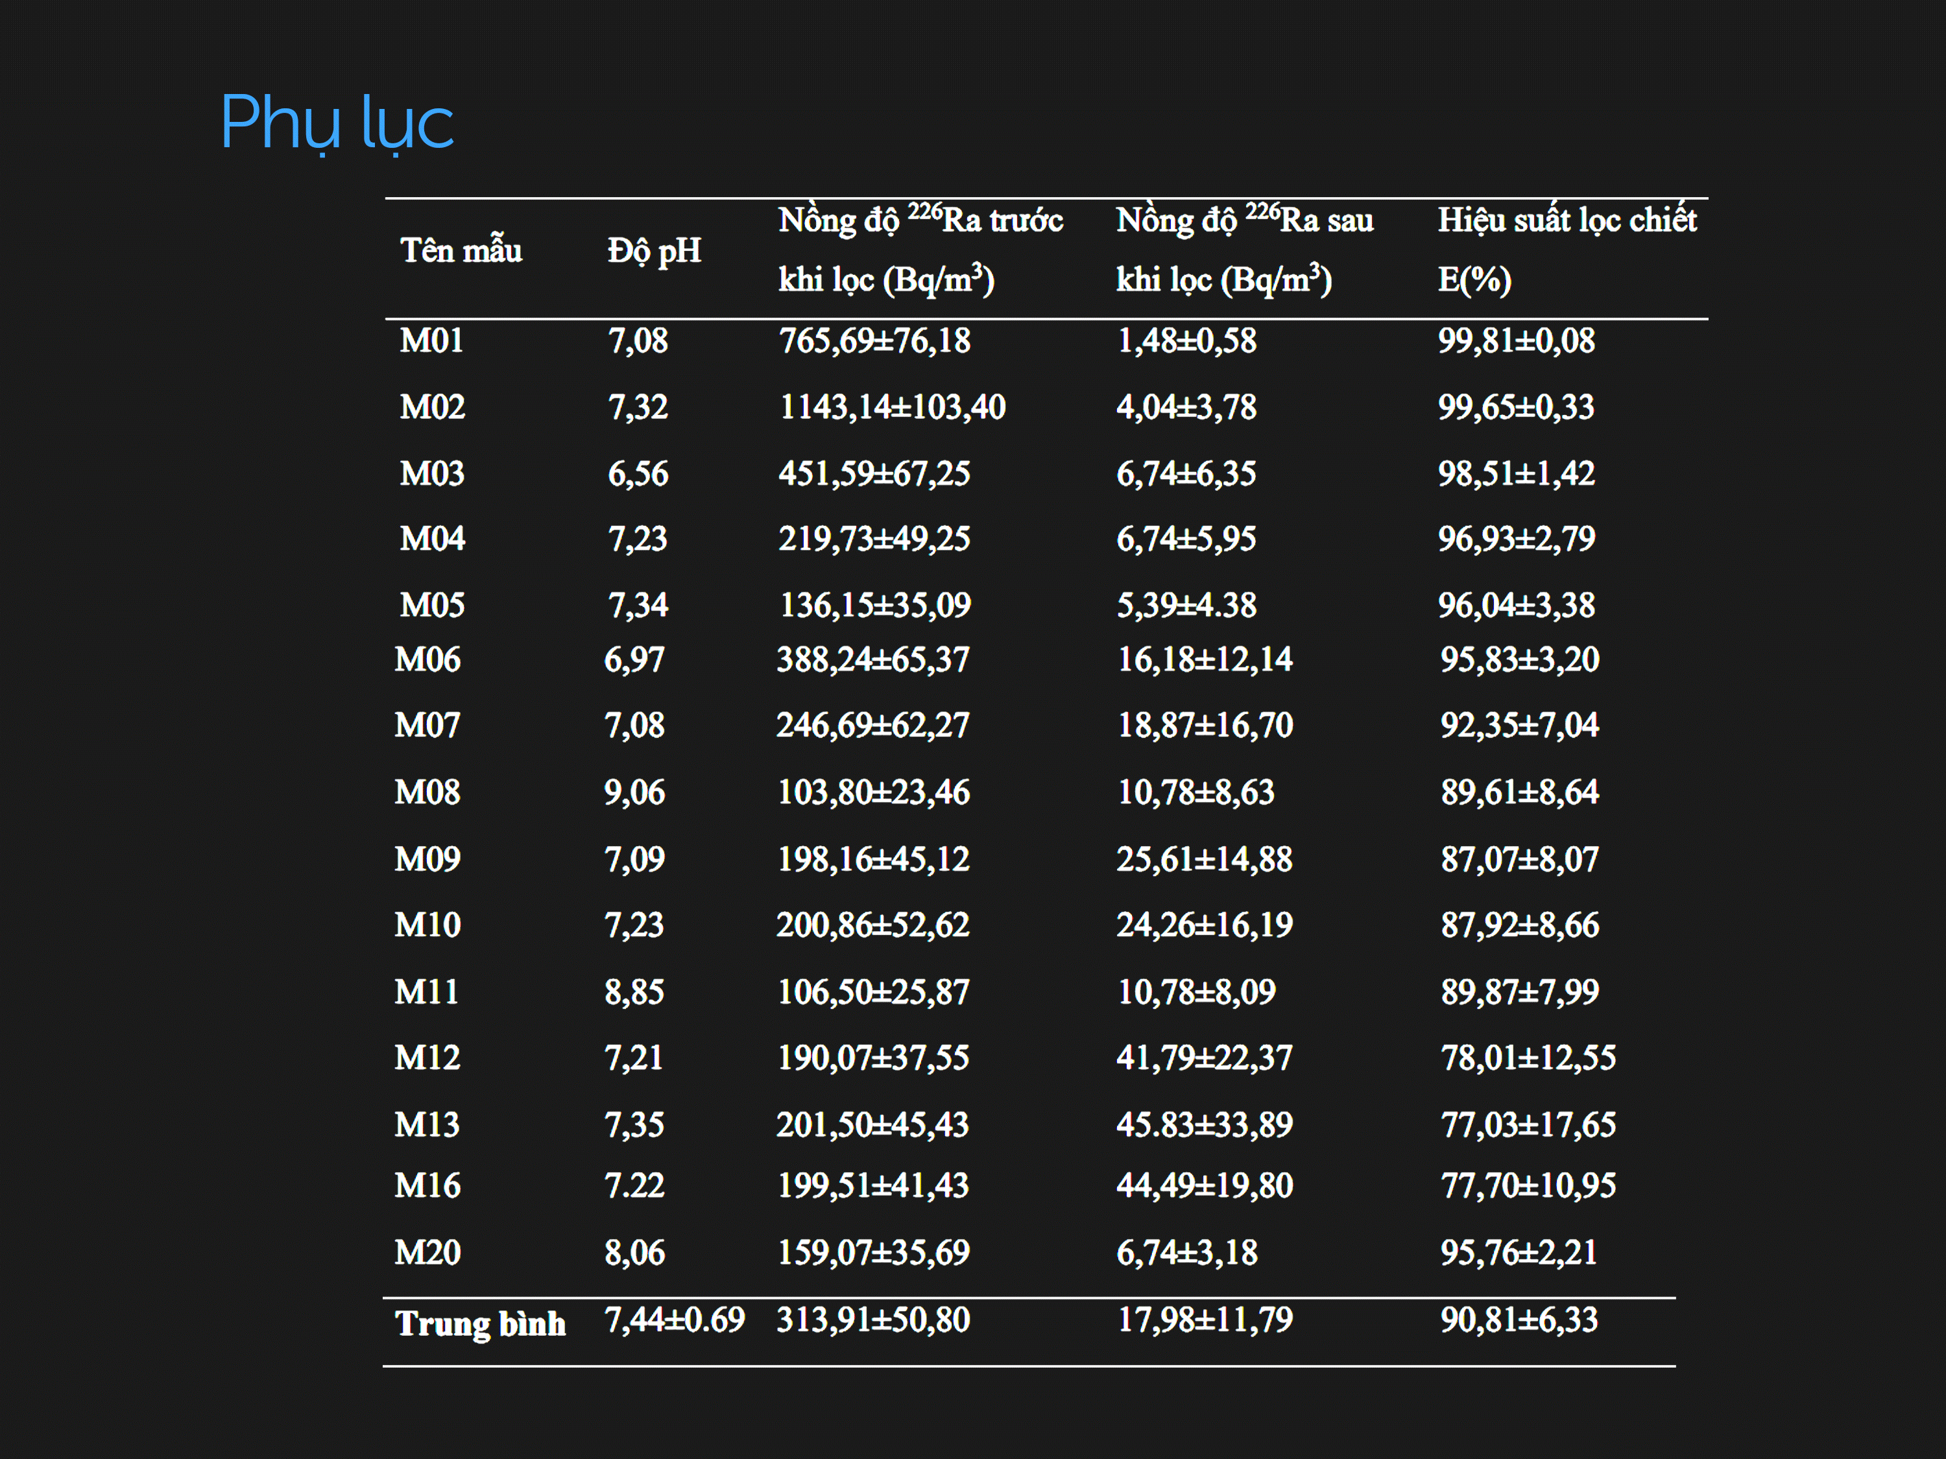
Bảng 2. Nồng độ ²²⁶Ra trong các mẫu nước trước và sau lọc
Notes:
Soi polyester: https://flic.kr/p/2gBrpaz
MnO2: https://flic.kr/p/2gBroVr

